Slide 1
Zagreb OpenAIRE radionica – HAZU
Promjene koje (znanstveni) život znače:
Otvorena znanost, zašto je važna i kako vam OpenAIRE tu može pomoći?
Jadranka Stojanovski
Sveučilište u Zadru/Institut Ruđer Bošković
Bojan Macan
Institut Ruđer Bošković
Alen Vodopijevec
Institut Ruđer Bošković

Slide 2
Program
10:00 Pozdravna riječ
10:15 Otvorena znanost
11:00 Otvoreni pristup publikacijama
11:45 Autorska prava i otvoreni pristup
12:30 Osvježenje uz kavu
13:15 Otvoreni istraživački podaci
14:00 Vrednovanje i prosudba
14:45 Diskusija i preporuke
15.00 Zakuska

Slide 3
izv. prof. dr. sc. Jadranka Stojanovski
Sveučilište u Zadru/Institut Ruđer Bošković
Otvorena znanost i zašto je važna za znanstvenike
Što žele financijeri? Plan S

Slide 4
Odlike znanstvenog rada
postavljanje važnih pitanja, prepoznavanje ključnih problema, jasno oblikovanje pitanja
prikupljanje, obrada i procjena prikupljenih informacija, njihovo učinkovito tumačenje
donošenje pravilnih zaključaka i rješenja, njihovo testiranje prema relevantnim kriterijima i standardima
pristup problemima otvorenog uma
učinkovito komuniciranje s drugima s ciljem rješavanja problema
KONTROLIRAN, RIGOROZAN, SISTEMATIČAN, VALJAN I PROVJERLJIV, EMPIRIJSKI, KRITIČAN
RECENZIJSKI POSTUPAK
PONOVLJIVOST
UPOTREBLJIVOST

Slide 5
Znanost danas
2 trilijuna USD (2016 Global R&D Funding Forecast)
2,5 milijuna radova godišnje
80% svih znanstvenih istraživanja financira se javnim sredstvima
    jesu li nam vidljivi i dostupni rezultati znanstvenih istraživanja?
    jesu li objavljeni rezultati objavljeni u odgovarajućim formatima?
    možemo li iskoristiti te rezultate, jesu li obnovljivi (reproducibilni?
    jesu li nam na raspolaganju istraživački podatci?
    osigurava li postojeći recenzijski postupak dovoljnu razinu kontrole?

Slide 6
Znanstvena komunikacija danas
papiro-centrično znanstveno izdavaštvo
nejednaka distribucija
nemogućnost obnavljanja (reproduciranja) istraživanja – isporuka na neodgovarajući način
prosudba – temeljena na neodgovarajućim pokazateljima

Slide 7
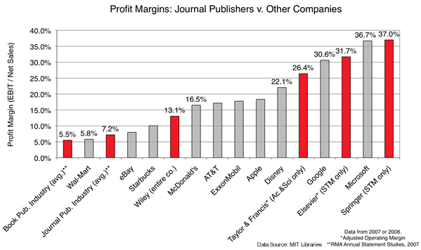
Komercijalizacija znanstvenog izdavaštva
Elsevier: 1 mlrd. EUR na promet od 2,7 mlrd. EUR — 36%
Springer‘s Science+Business Media: 400 mil. EUR na promet od 1,2 mlrd. EUR — 33.9%
John Wiley & Sons: 84 mil. EUR na prihod od 224 mil. EUR — 42%
Informa: 64,5 mil.
EUR na prihod od
199 mil. EUR
— 32.4%

Slide 8
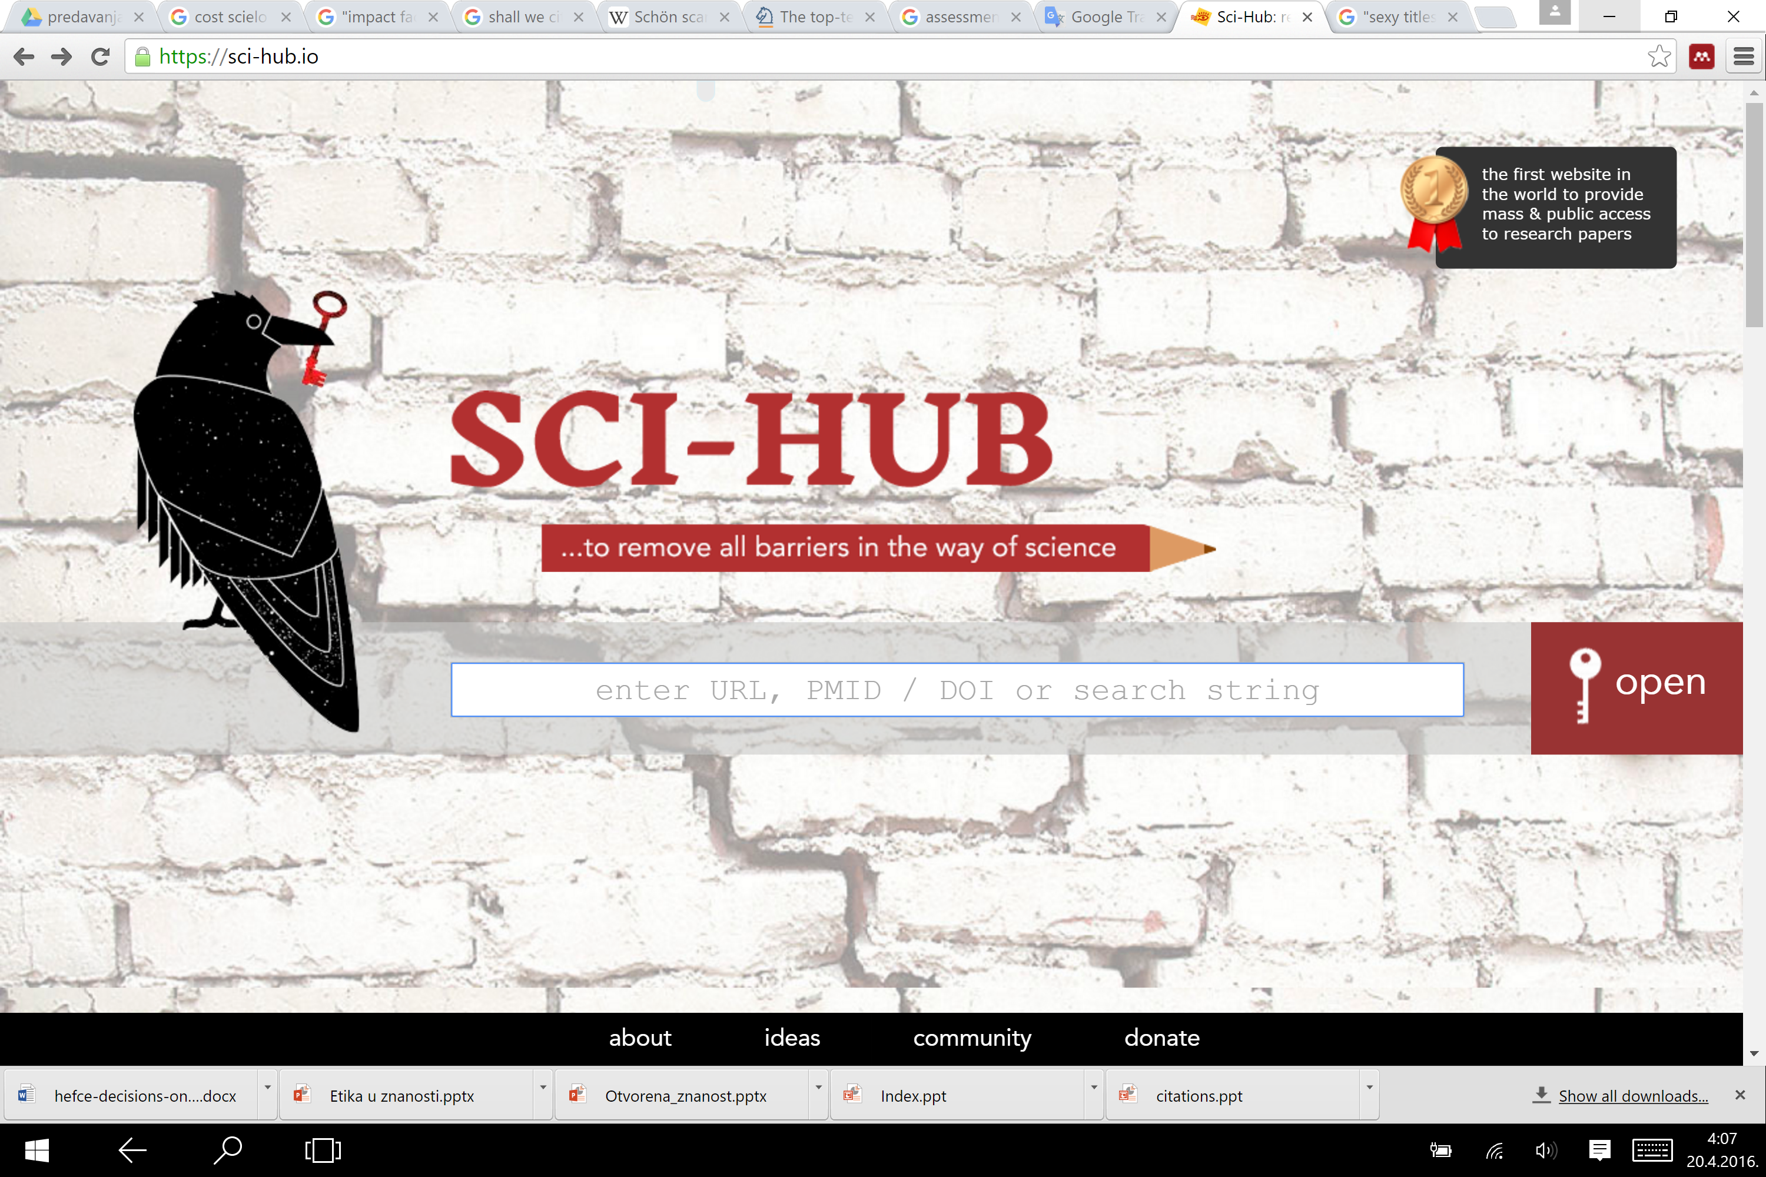

Slide 9
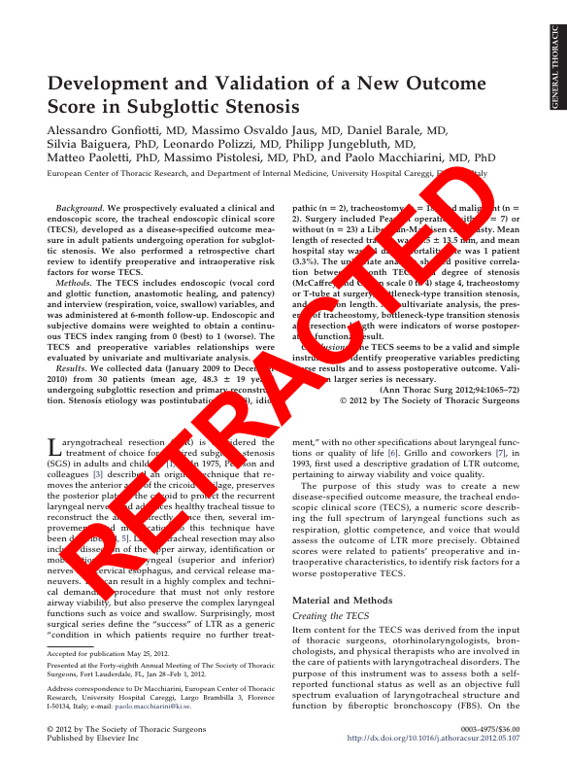
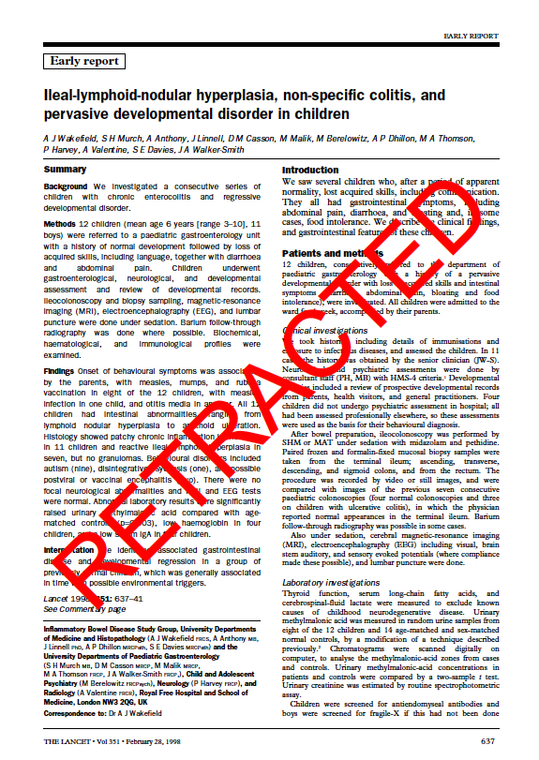
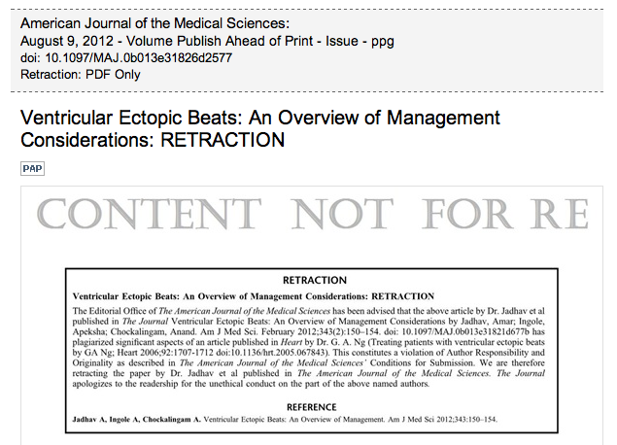
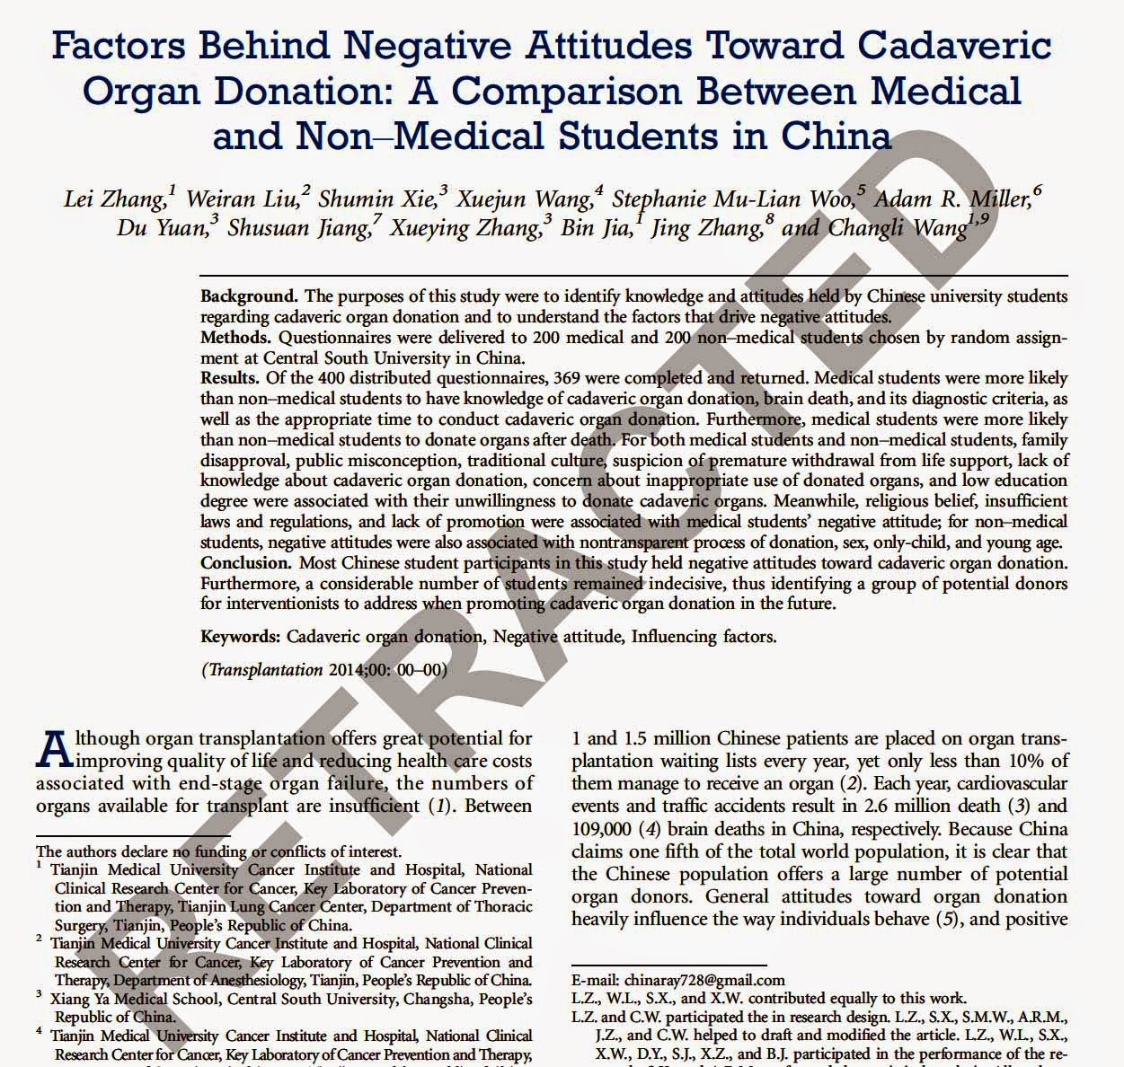
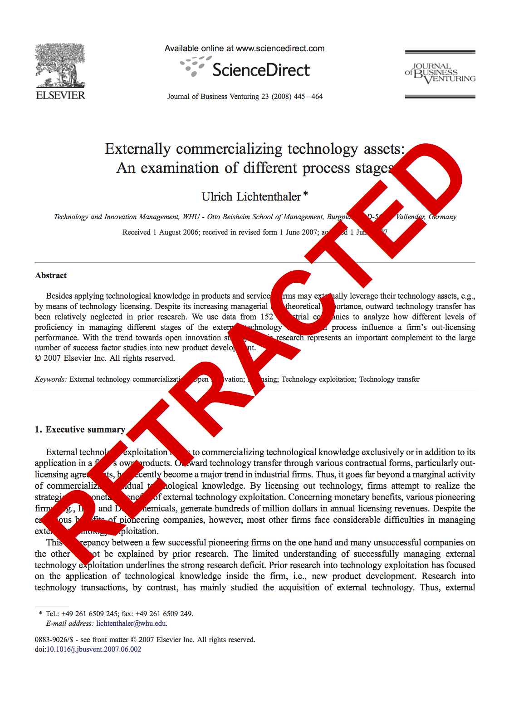
Posljedice
OBJAVA LAŽNIH REZULATA
Andrew Wakefield, Lancet, 1998 – povezanost MMR cjepiva i autizma
Haruko Obokata. Nature, 2014 – primjena matičnih stanica u liječenju bolesti (kaoutor Yoshiki Sasai počinio je samoubojstvo)
Hwang Woo-suk, Science, 2004 i 2005 – kloniranje ljudskih matičnih stanica
Jan Hendrik Schön, Science i dr. – poluvodiči
Jon Sudbø, Lancet, 2009 – onkologija
Yoshitaka Fujii, anesteziolog – fabricirao više od 172 rada!
Diederik Stapel, psiholog – 54 radova povučeno!
generiranje radova – SCIgen i dr.

Slide 10
Opravdavaju li publikacije financiranje?
manjkavi sadržaj, slabo izvještavanje
nemogućnost pristupa, slaba diseminacija, slabo razumijevanje
  investicije u istraživanja i razvoj nisu dovoljno iskorištene
  napori uloženi u istraživanja i razvoj su fragmentirani
  istraživački rezultati ne dopiru dovoljno učinkovito do tržišta

Slide 11
Preporuke Europske komisije (2012, 2018)
PREPORUKA KOMISIJE (EU) 2018/790 o pristupu znanstvenim informacijama i njihovu čuvanju (оd 25. travnja 2018.)
Naglašava se važnost širenja podataka kao katalizatora gospodarskog rasta, inovacija i digitalizacije u svim granama gospodarstva te društvo u cjelini.
Prepoznaje se da veliki podaci i računalstvo visoke učinkovitosti dovode do promjena u metodama istraživanja i prenošenja znanja u okviru prelaska na učinkovitiju i pristupačniju otvorenu znanost.

Slide 12
Što je otvorena znanost?
Provođenje znanosti na način da drugi mogu surađivati i pridonijeti, gdje su istraživački podaci, laboratorijske bilješke i sami istraživački procesi slobodno dostupni, praćeni uvjetima koji dopuštaju ponovno korištenje, ponovnu distribuciju i reprodukciju istraživanja.
FOSTER (https://www.fosteropenscience.eu/)

Slide 13
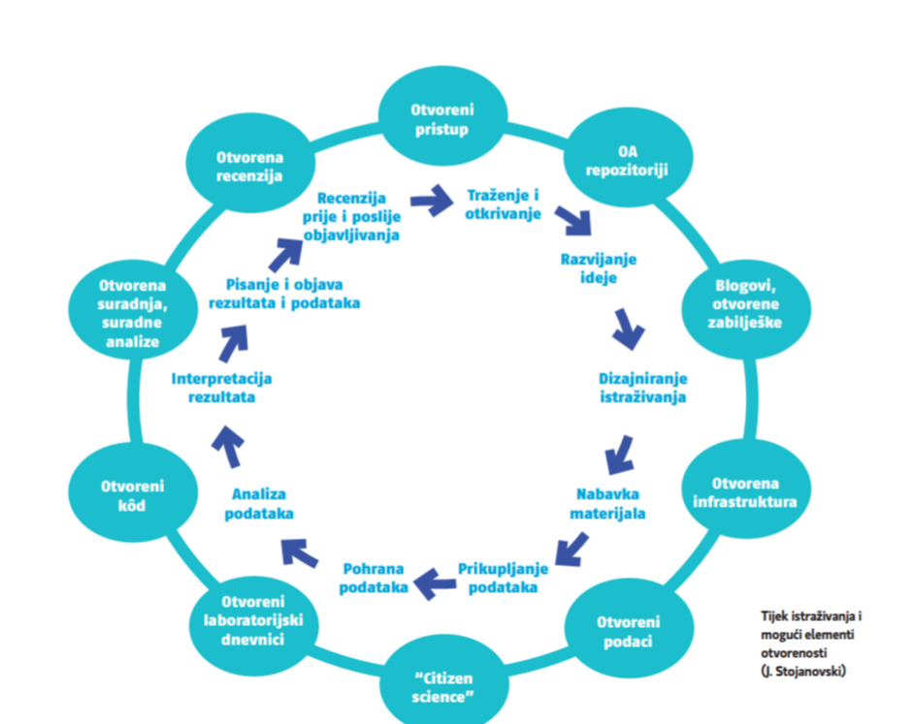

Slide 14
Koristi i očekivanja
unaprjeđivanje učinkovitosti istraživanja - minimalizacija dupliciranja
ubrzavanje tempa novih otkrića
omogućavanje interdisciplinarnih istraživanja
promocija znanstvene strogosti i ponovljivosti
unaprjeđivanje kvalitete znanstvene komunikacije
poboljšanje suradnje i uključivanje većeg broja zainteresiranih
promocija znanstvenih aktivnosti i poticanje „znanstvene pismenosti” javnosti
povećanje ekonomskog i društvenog utjecaja znanstvenih istraživanja
osiguravanje novih mogućnosti za inovacije
Leslie Chan, OpenAIRE Meeting, Athens, 2014

Slide 15
Pogled u Otvorenu Znanost u EU
FP7 pilot
H2020
Horizon Europe
Open Science will be the modus operandi
OA by default for data
OA pilot for data
OA to ALL publications
H2020
OA publications pilot
Notes:
Horizon Europe (FP9): More openness: The principle of 'open science' will become the modus operandi of Horizon Europe, requiring open access to publications and data. This will assist market uptake and increase the innovation potential of results generated by EU funding.

Slide 16
OpenAIRE Advance
Infrastruktura za europske inicijative otvorenosti.

Slide 17
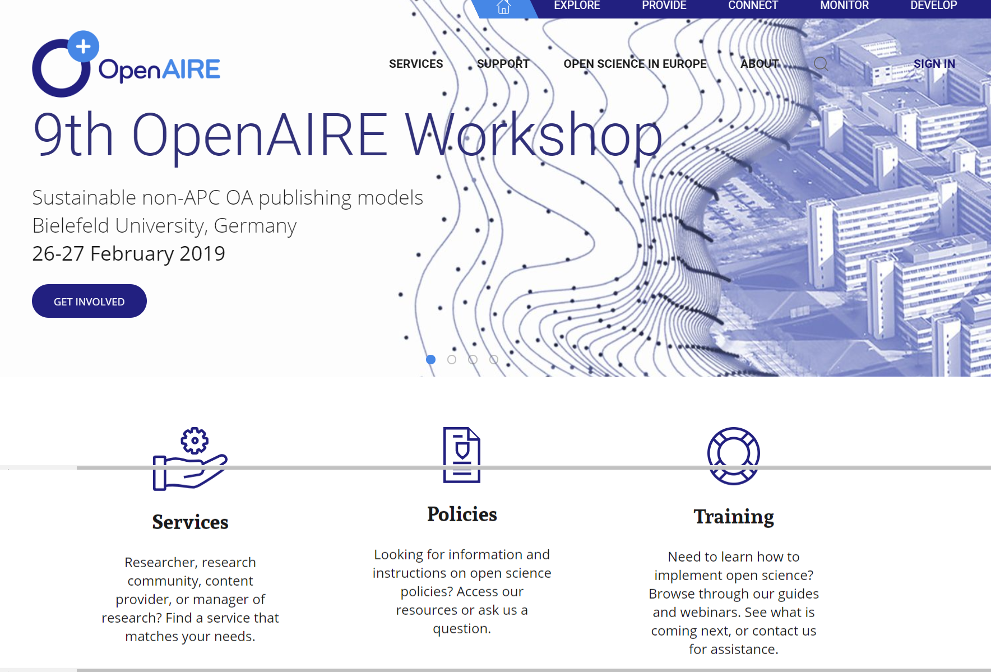
openaire.eu

Slide 18
25,177,363 publikacija
1,105,207 istraživačkih podataka
14,000 osiguravatelja sadržaja (repozitoriji)
18 Financijera
2,583,000 istraživačkih projekata

Slide 19





















„Nadzorna ploča” OpenAIRE-a
OpenAIRE Dashboards
TERMS
OF USE
Info Space Services
Research
communities
Researchers (All)
Content providers
Innovators
Research managers
Funders
Brokering
Funding
Funder
Cleaning
De-duplication
Organization
Project
communiity
Validation
Inference
Product
Source
Harvesting
Uploading
Publication
Data
Software
ORP
GUIDE
LINES
Content Providers
Research
Infras
Publications repositories
Data repositories
Registries
Software
repositories
OA
Journals
Hybrid repositories

Slide 20
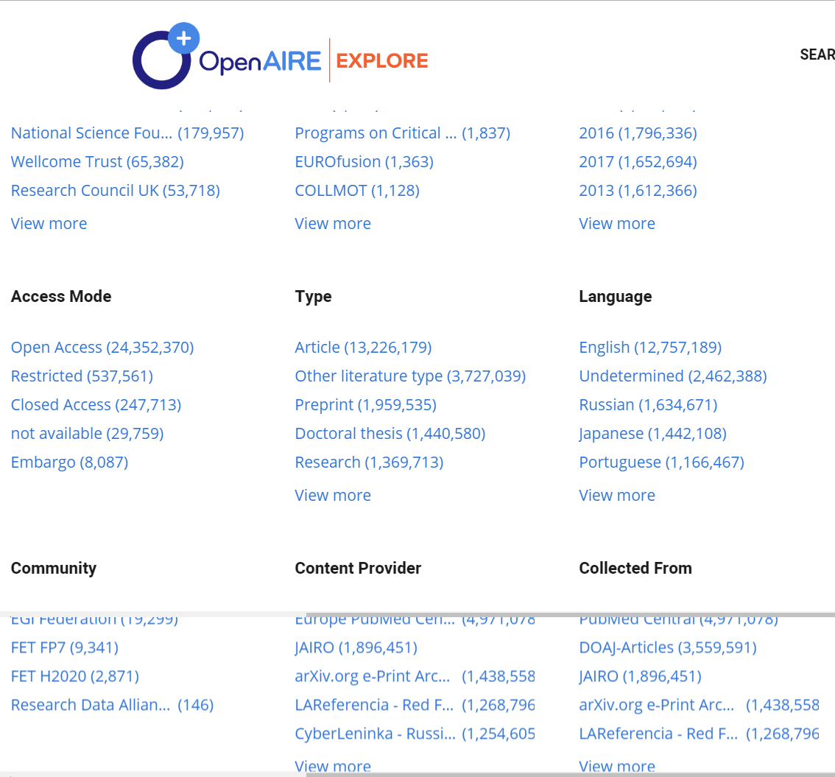

Slide 21
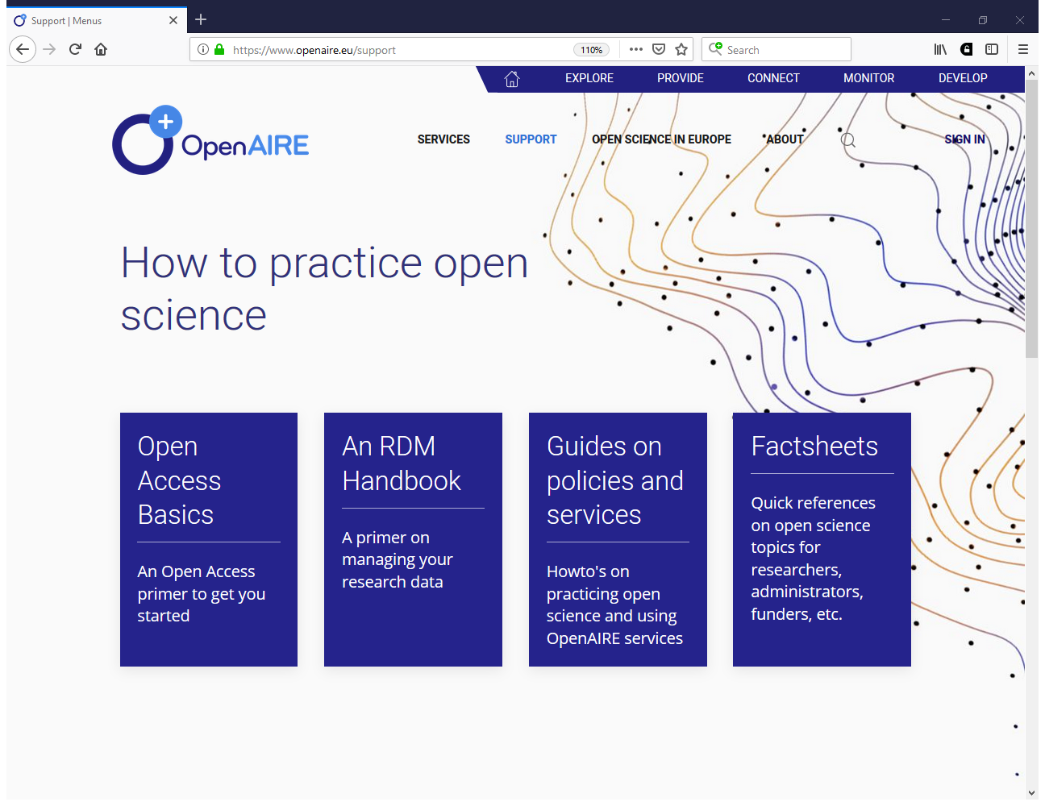
https://www.openaire.eu/support

Slide 22
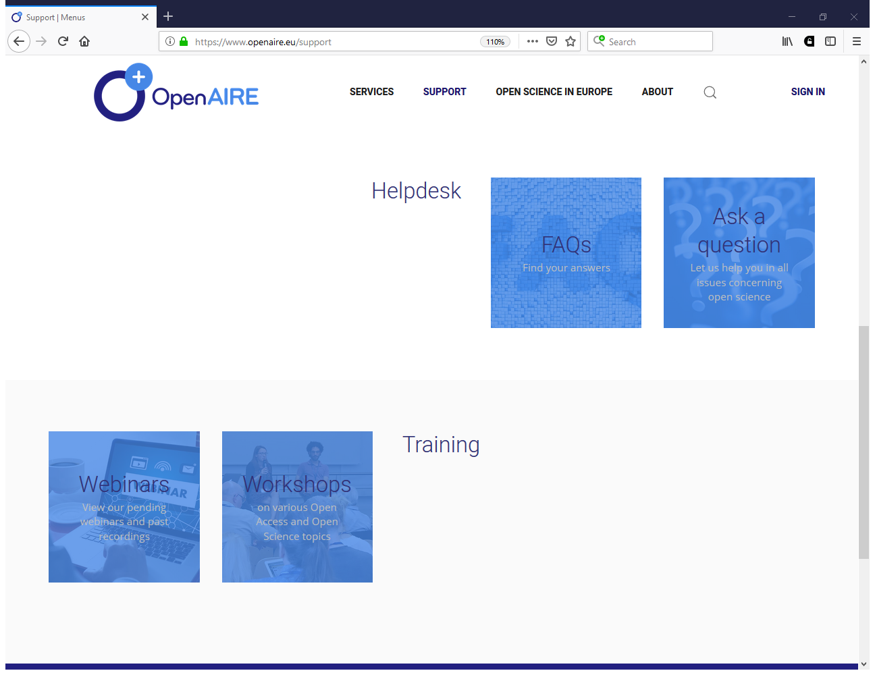

Slide 23
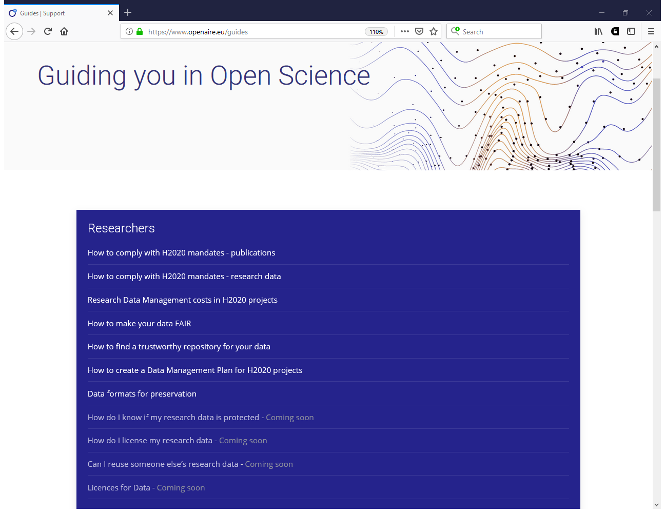
https://www.openaire.eu/guides

Slide 24
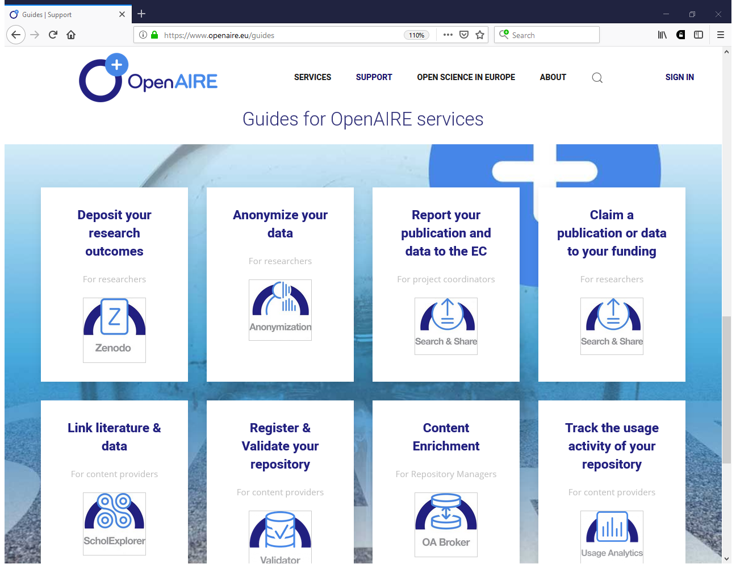

Slide 25
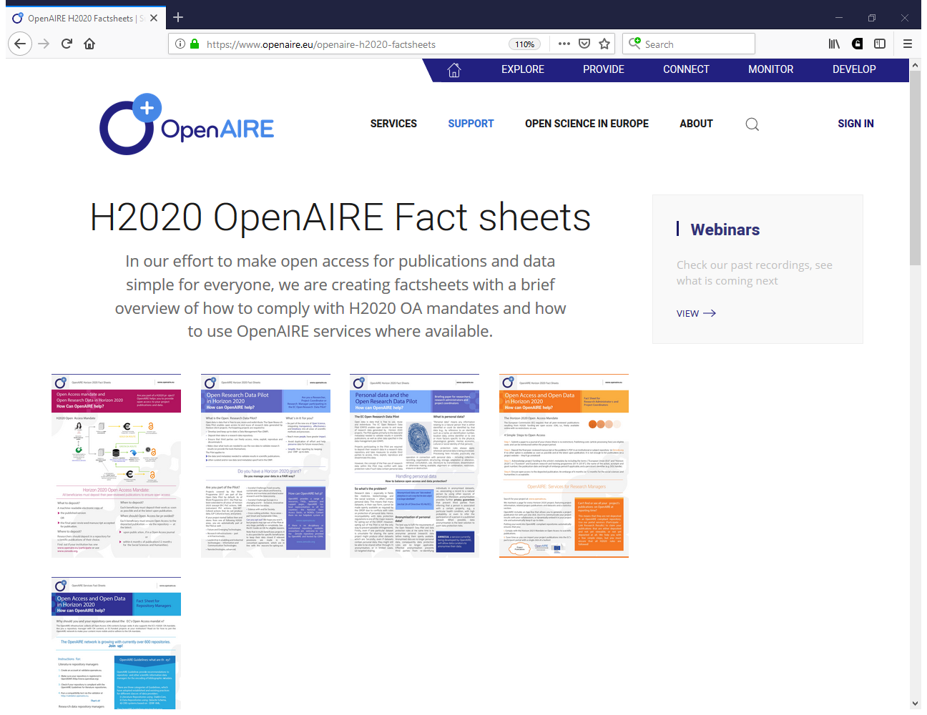
https://www.openaire.eu/openaire-h2020-factsheets

Slide 26
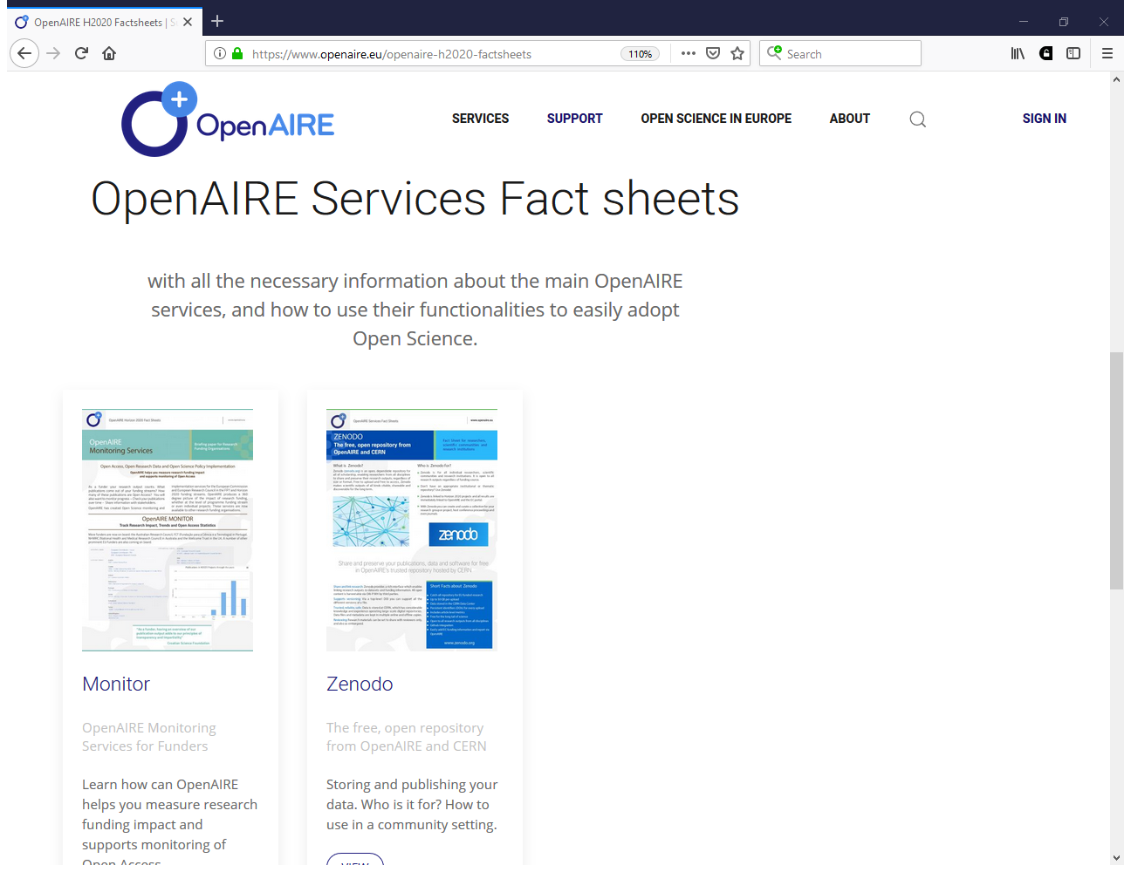

Slide 27
Plan S (4. rujna 2018.)
Skupina nacionalnih financijera istraživanja, uz potporu Europske komisije i Europskog istraživačkog vijeća (ERC) pokreće cOAlition S inicijativu za postizanje potpunog i trenutnog otvorenog pristupa istraživačkim publikacijama.
Izgrađena je oko Plana S, koji se sastoji od jednog cilja i 10 načela.

Slide 28
Od 1. siječnja 2020. znanstvene publikacije koje su rezultat istraživanja financiranih javnim sredstvima … moraju biti objavljene u …časopisima u otvorenom pristupu ili … platformama otvorenog pristupa.
cOAlition S

Slide 29
10 načela Plana S
Autori zadržavaju autorska prava (copyright) bez ikakvih ograničenja. CC BY.
Financijeri definiraju kriterije koje moraju zadovoljavati časopisi i izdavačke platforme, a koji će osigurati kvalitetu.
Financijeri će poduprijeti razvoj novih časopisa i novih izdavačkih platformi tamo gdje je potrebno.
Sredstva potrebna za objavljivanje publikacija u otvorenom pristupu osigurat će financijeri ili ustanove.
Iznosi naplaćivanja objavljivanja biti će standardizirani i ograničeni.
Financijeri će zahtijevati usklađivanje politika od sveučilišta, istraživačkih ustanova i knjižnica.
Rok 01.01.2019. vrijedit će za sve publikacije, osim za knjige, čija usklađenost će se provesti kasnije.
Prepoznata je važnost i mogućnosti digitalnih repozitorija u otvorenom pristupu.
Tzv. hibridni časopisi ne smatraju se usklađenim s načelima.
Financijeri će nadzirati usklađenost te sankcionirati neusklađenost.
https://www.coalition-s.org/10-principles/

Slide 30
Bill & Melinda Gates Foundation
Riksbankens Jubileumsfond (RJ) the Swedish Foundation for Humanities and Social Sciences
Compagnia di San Paolo
Austrian Science Fund (FWF)
Academy of Finland
L’Agence nationale de la recherche (ANR)
Science Foundation Ireland (SFI)
Istituto Nazionale di Fisica Nucleare (INFN)
Luxembourg National Research Fund (FNR)
The Netherlands Organisation for Scientific Research (NWO)
Research Council of Norway
National Science Centre Poland
Slovenian Research Agency (ARRS)
Swedish Research Council for Health, Working Life and Welfare (FORTE)
Formas' Research Council (Sweden)
UK Research and Innovation
National Science and Technolgy Council (Zambia)
15 nacionalnih financijera i 3 dobrotvorna fonda podržali Plan S
Koordinator: Science Europe
Podržali: Europska komisija i Europsko istraživačko vijeće (ERC)

Slide 31
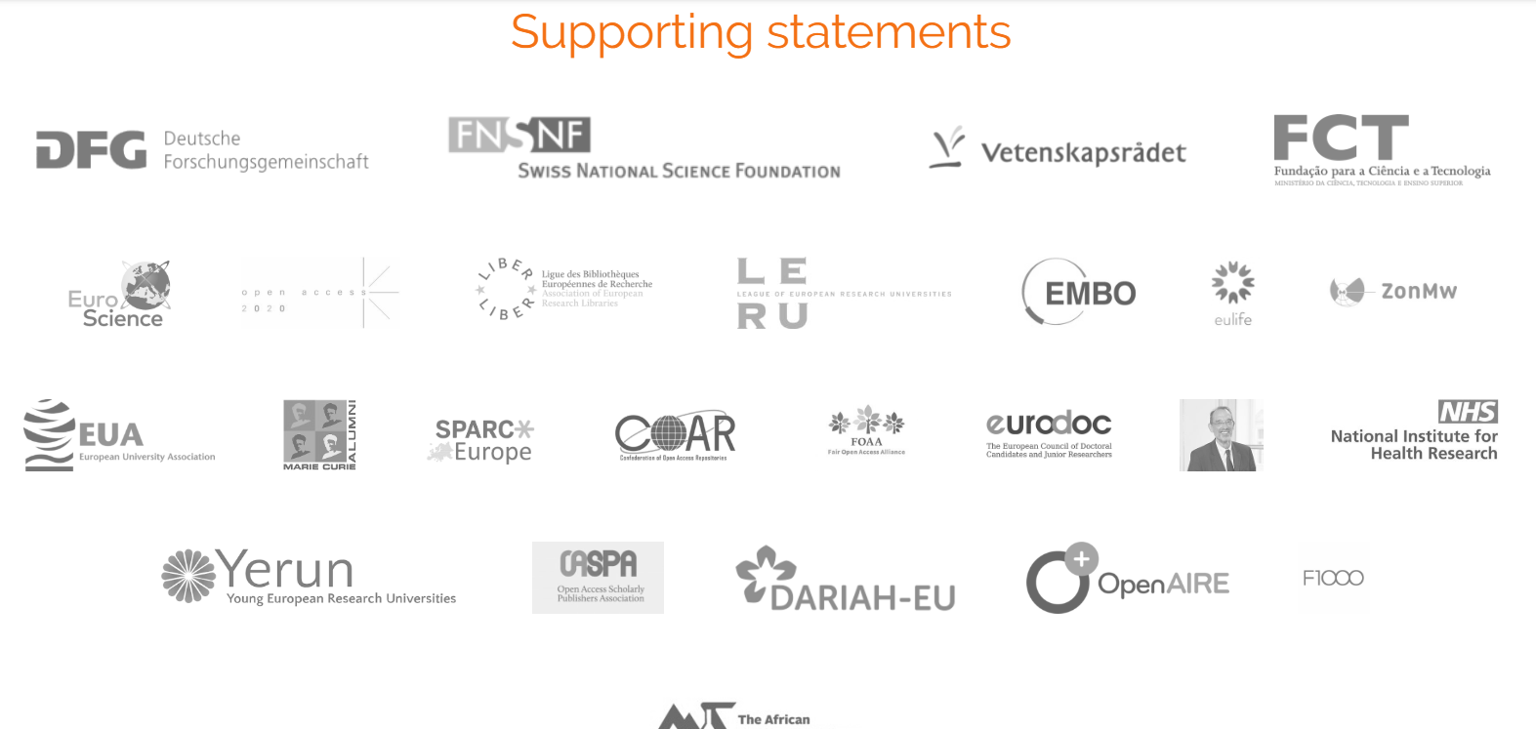

Slide 32
Zašto?

Slide 33
Univerzalnost je temeljno načelo znanosti (izraz "znanost„, kako se ovdje koristi, uključuje humanističke znanosti): samo rezultati koji se mogu raspravljati, osporavati i, gdje je to prikladno, testirati i reproducirati, smatraju se znanstvenim.
Otvoreni pristup je temelj znanosti
Znanost, kao institucija organizirane kritike, može stoga ispravno funkcionirati samo ako se rezultati istraživanja otvoreno učine dostupnim zajednici kako bi ih se moglo podvrgnuti testiranju i ispitivanju drugih istraživača.
Nova se istraživanja nadovezuju na utvrđene rezultate prethodnih istraživanja.

Slide 34
Plaćanje za pristup publikacijama uskraćuje znatan broj rezultata istraživanja velikom dijelu znanstvene zajednice i društvu u cjelini. To predstavlja apsolutnu anomaliju koja ometa znanstveno poduzetništvo u samim temeljima i koči njegovo prihvaćanje od strane društva.
Lanac, gdje se nova znanstvena otkrića temelje na prethodno utvrđenim rezultatima, može optimalno funkcionirati samo ako su svi rezultati istraživanja javno dostupni znanstvenoj zajednici.
Plan S
Plan S

Slide 35
Monetiziranje pristupa novim i postojećim rezultatima istraživanja suprotno je etosu znanosti.
(Merton, 1973)

Slide 36
„No science should be locked behind paywalls!”
Potrebno je ukinuti model znanstvenog objavljivanja koji se temelji na pretplati, uključujući i njegove takozvane "hibridne" varijante. U 21. stoljeću, izdavači znanstvenih publikacija trebali bi pružati usluge koja će pomoći istraživačima u širenju njihovih rezultata. Izdavačima se može platiti poštena vrijednost za usluge koje pružaju, ali znanost ne bi trebala biti zaključana iza zidova različitih načina naplaćivanja!

Slide 37
Zašto?

Slide 38
„Istraživači i financijeri istraživanja imaju zajedničku dužnost brige za sustav znanosti u cjelini.”
Berlinska deklaracija iz 2003. bila je snažna manifestacija znanstvene zajednice (ujedinjenih istraživača i financijera) kako bi ponovno stekli vlasništvo nad rezultatima istraživanja
Preporuke Europske komisije iz 2012.
Science Europe uspostavila je načela za prijelaz u otvoreni pristup u 2013.
2016. ministri znanosti i inovacija EU, okupljeni u Vijeću za konkurentnost, odlučili su da sve europske znanstvene publikacije budu dostupne u otvorenom pristupu do 2020. godine
preporuke Europske komisije iz 2018.
UKUPNI NAPREDAK VRLO SPOR!

Slide 39
Kao glavni javni financijeri istraživanja u Europi, dužni smo brinuti se za dobro funkcioniranje znanstvenog sustava (čiji smo dio), kao i za fiducijarnu odgovornost za pravilno korištenje javnih sredstava kojima nam je povjerena.
Odlučan korak prema ostvarivanju potpunog otvorenog pristupa treba poduzeti ODMAH
Budući da sveučilišni i knjižničarski pregovarački timovi u nekoliko zemalja (npr. Njemačka, Francuska, Švedska, Austrija) bore za sklapanje sporazuma s velikim izdavačkim kućama, smatramo da bi odlučujući korak prema realizaciji otvorenog pristupa i potpunoj eliminaciji naplaćivanja pretplata u znanosti trebalo biti sada.
Pristup istraživačkim publikacijama koje se generiraju putem javnih istraživačkih potpora mora biti u potpunosti i odmah otvoren i ne može biti monetiziran na bilo koji način.

Slide 40
Zašto?

Slide 41
Međutim, naša je zajednička dužnost brige za znanstveni sustav u cjelini, a istraživači moraju shvatiti da čine veliku štetu instituciji znanosti ako nastave izvješćivati ​​o svojim ishodima u publikacijama koje će biti zatvorene iza sustava naplaćivanja.
Svjesni smo da istraživačima treba dati maksimalnu slobodu izbora odgovarajućeg mjesta za objavljivanje svojih rezultata i da u nekim jurisdikcijama ta sloboda može biti regulirana pravnom ili ustavnom zaštitom.
Plan S
Plan S

Slide 42
Model znanstvenog objavljivanja koji se temelji na pretplati pojavio se u određenom trenutku u povijesti znanosti, kada su istraživački radovi zahtijevali opsežno slaganje slogova, prijelom stranica, tisak i kada je bilo potrebno distribuirati tiskane kopije časopisa širom svijeta.
Pogrešni sustav nagrađivanja koji stavlja naglasak na pogrešne pokazatelje
(npr. čimbenik utjecaja časopisa).
U prijelazu od tiskanog prema digitalnom, proces izdavanja još uvijek treba usluge, ali su distribucijski kanali potpuno transformirani. Ne postoji valjani razlog za održavanje bilo kakvog poslovnog modela temeljenog na pretplati za znanstveno izdavaštvo u digitalnom svijetu, gdje diseminacija putem otvorenog pristupa maksimizira utjecaj, vidljivost i učinkovitost cijelog istraživačkog procesa.
Temeljito preispitivanje sustava poticaja i nagrađivanja u znanosti, koristeći kao početnu točku San Francisco deklaraciju o prosudbi u znanosti (DORA).

Slide 43
Europski otvoreni istraživački oblak
EOSC

Slide 44
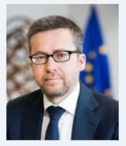
Vizija EOSC-a povjerenika za znanost EK
"Europe's final transition must be one from fragmented data sets to an integrated European Open Science Cloud.
By 2020, we want all European researchers to be able to deposit, access and analyse European scientific data through a European Open Science Cloud…"
Speech by Commissioner Carlos Moedas in Amsterdam, NL:
“Open science: share and succeed”, 4 April 2016

Slide 45
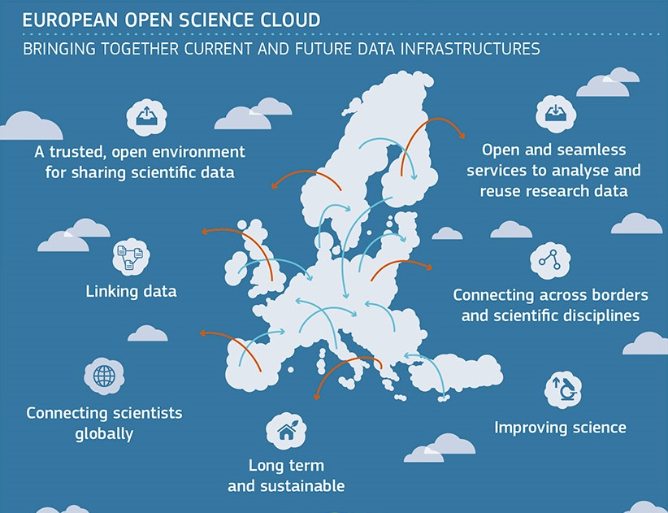

Slide 46
  Uloga EOSC-a
Podizanje razine osvještenosti o vrijednostima dijeljenja podataka
Primjena nedavnih izmjena vezanih uz zaštitu osobnih podataka, zaštite podataka i autorsko-pravnih propisa unutar okoliša istraživačkih podataka.
Uspostavljanje interoperabilnosti u sferi istraživačkih podataka (npr. korištenjem prihvaćenih standarda).
Koordinacija različitih istraživačkih zajednica i država.
Objedinjavanje hardverskih kapaciteta za računanje, pohranu i povezanost u području znanstvenih istraživanja.

Slide 47
Osnovne karakteristike EOSC-a
izgradnja temeljena na POSTOJEĆOJ infrastrukturi
korisnički orijentirane, korisnički vođene usluge
učešće u „dizajnu” upravljanja i financiranja EOSC-a
naglasak na:
  otvorenim i FAIR istraživačkim podacima
  društvenim izazovima (zajednica, obučavanje)
  profesionalno djelovanje usluga
  novi modeli znanstvene komunikacije
  inovativni modeli financiranja

Slide 48
Poruka za kraj ☺

Slide 49
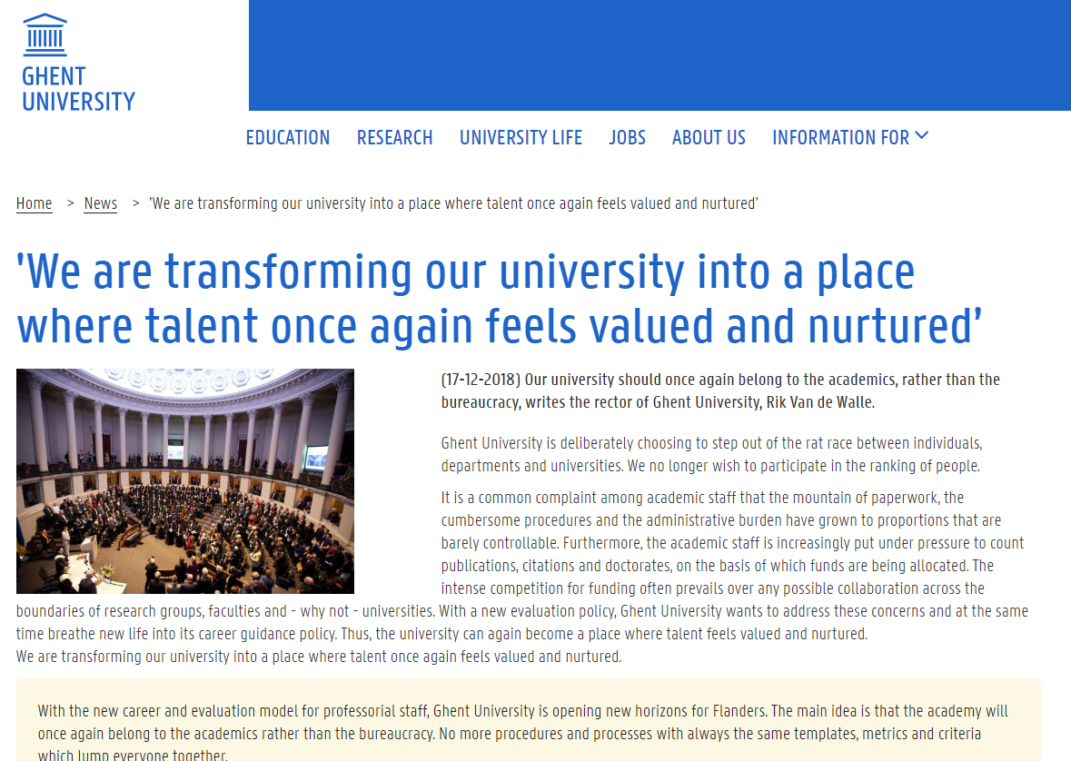

Slide 50
odgovornost
organizacija
OTVORENOST
osobni razvoj
Otvorena znanost neće se desiti sama od sebe. Potrebna je posvećenost svih dionika.
Uloga knjižnica je nemjerljiva.
Vrijeme je djelovanja – SADA.
A na put možemo krenuti zajedno.

Slide 51
Jadranka Stojanovski
jadranka.stojanovski@irb.hr
Twitter: @jadr4nka
+38598318609
Skype: jstojanovski

Slide 52
Open Science is changing every aspect of the scientific method to become more open, inclusive and interdisciplinary…Ensuring Europe is at the forefront of Open Science means promoting open access to scientific data and publications alongside the highest standards of research integrity.
Carlos Moedas, Commissioner for Research, Science and Innovation

Slide 53
dr. sc. Bojan Macan
Institut Ruđer Bošković, Centar za znanstvene informacije, Bijenička cesta 54, 10000 Zagreb
e-mail: bmacan@irb.hr
OTVORENI PRISTUP PUBLIKACIJAMA
Put prema većoj vidljivosti i citiranosti vaših radova

Slide 54
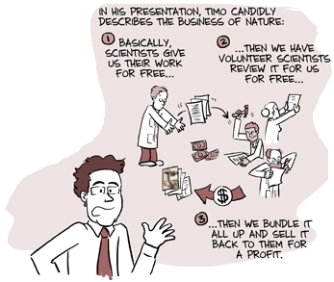

Slide 55
Otvoreni pristup (eng. Open Access, OA)
je slobodan, besplatan i neometan mrežni pristup digitalnim znanstvenim informacijama koji omogućava čitanje, pohranjivanje, distribuciju, pretraživanje, dohvaćanje, indeksiranje i/ili drugo zakonito korištenje.
Slobodan u ovom kontekstu znači trajno slobodan od bilo kakvih ograničenja i postavljanja uvjeta za pristup i korištenje.
Hrvatska deklaracija o otvorenom pristupu
(2012.)

Slide 56
Kako osigurati otvoreni pristup publikacijama?
2 načina ostvarivanja otvorenog pristupa:
  osiguravanje otvorenog pristupa putem mrežnih stranica publikacija (izdavača) – tzv. ’zlatni’ put OA
  samoarhiviranje verzije rada u digitalne repozitorije, na mrežne stranice autora, ustanove, na društvenim mrežama i sl. – tzv. ’zeleni’ put OA

Slide 57
Otvoreni pristup publikacijama u časopisima
Časopisi čiji su svi radovi dostupni u otvorenom pristupu, a objavljivanje u tim časopisima je besplatno (tzv. ‘dijamantni’ OA časopisi)
  npr.: većina hrvatskih časopisa u Hrčku, dio časopisa zastupljenih u DOAJ-u i dr.
Časopisi čiji su svi radovi dostupni u otvorenom pristupu, ali autori (njihove ustanove/projekti...) moraju platiti troškove objavljivanja rada (tzv. Article Processing Charges)
  npr.: PLoS časopisi (APC od 1495 $ do 2900 $)
Časopisi koji omogućavaju otvoreni pristup cjelovitim tekstovima samo onih radova za koje su autori platili troškove objavljivanja rada. Takvi časopisi za pristup ostalim radovima objavljenim u tom časopisu i dalje naplaćuju pretplate i omogućuju kupovinu pristupa pojedinih članaka (tzv. hibridni časopisi, ‘dubble dipping journals’)
  većina časopisa svih velikih izdavača

Slide 58
Otvoreni pristup putem pohranjivanja radova u digitalnom okruženju
samoarhiviranje radova u institucijski digitalni repozitorij
  za IRB je to FULIR - http://fulir.irb.hr
  pronađite digitalni repozitorij svoje ustanove na: https://dabar.srce.hr/repozitoriji
samoarhiviranje radova u predmetni digitalni repozitorij
  npr. https://arxiv.org/
samoarhiviranje u Hrvatskoj znanstvenoj bibliografiji – CROSBI
samoarhiviranje na vlastitim mrežnim stranicama znanstvenika
  npr.: dr. sc. Ivica Kopriva
samoarhiviranje na društvenim mrežama – ResearchGate, Academia.edu...
  radove mogu u ime autora pohranjivati i druge osobe/tijela kojima je autor to dozvolio

Slide 59
Knjige dostupne u otvorenom pristupu
akademske knjige također mogu biti dostupne u OA
  objavljivanje knjiga u OA
    različiti poslovni modeli izdavača za objavljivanje knjiga u OA (naplata troškova objavljivanja/odgoda dostupnosti u OA (nakon što se proda određeni broj primjeraka i/ili nakon određenog vremenskog perioda)/institucijske subvencije i dr.)
    obično omogućuju i ‘ispis knjige na zahtjev’ (tiskana verzija knjige)
  pohranjivanje knjiga u digitalne repozitorije
formati
  PDV vs. napredniji formati (EPUB, Mobi i dr.)
  važna je pretraživost cijelog teksta knjige

Slide 60

Knjige dostupne u otvorenom pristupu
Directory of Open Access Books – DOAB (https://www.doabooks.org/)
  15.669 akademskih recenziranih knjiga i poglavlja u knjigama koji su dostupni u otvorenom pristupu
  izdavači u DOAB-u registriraju svoje OA knjige (trenutno 307 izdavača)
  svrha je povećati vidljivost OA knjiga

Slide 61
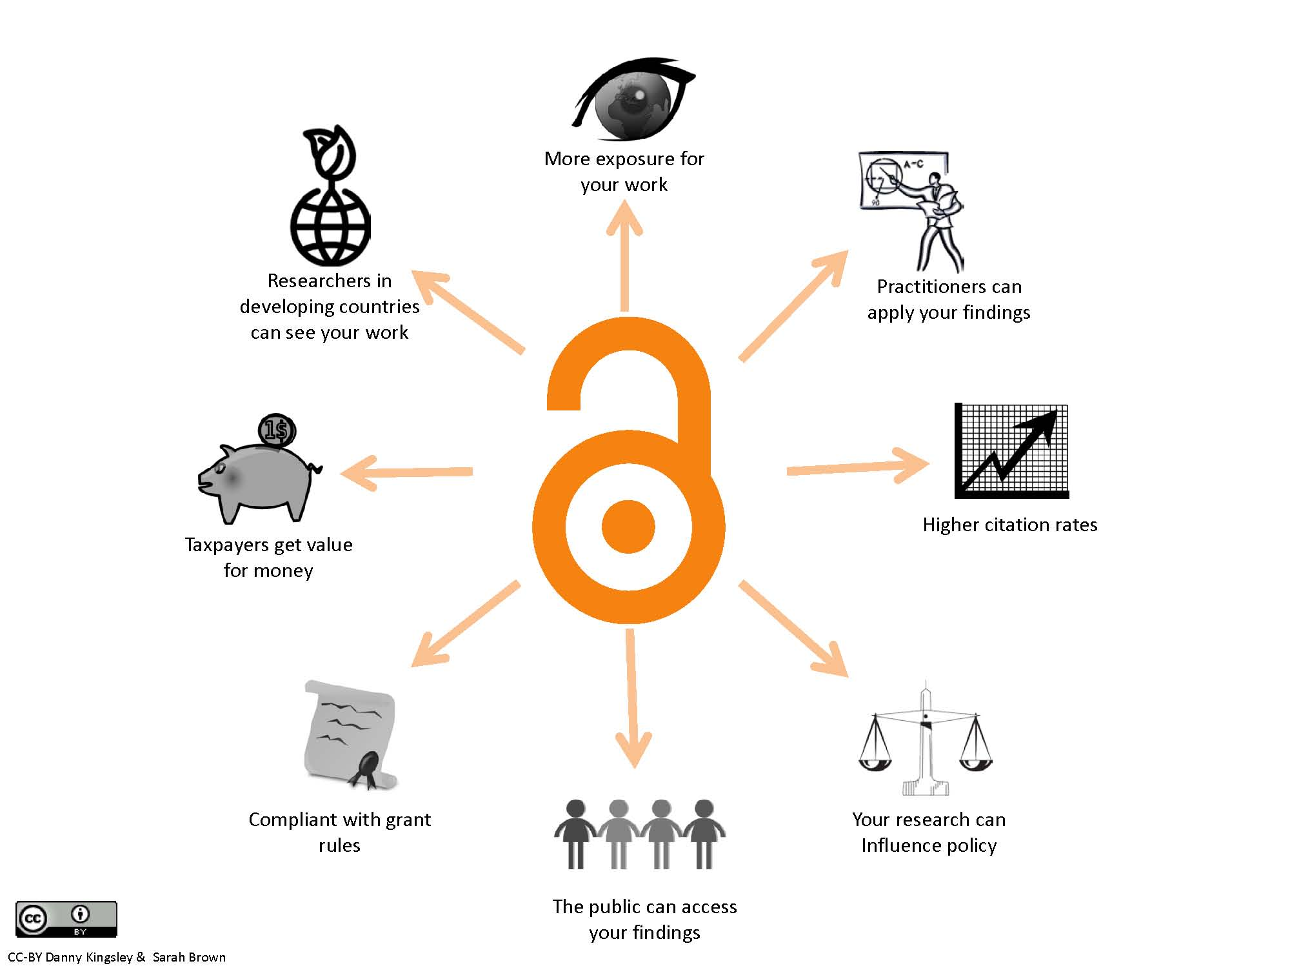
Zašto je otvoreni pristup dobar?

Slide 62

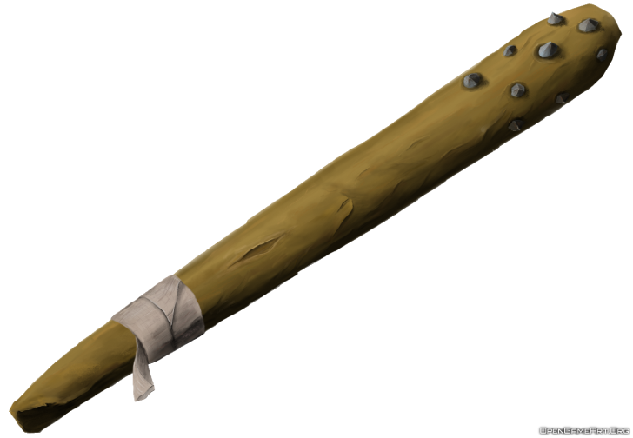
Kako postići otvoreni pristup?
vs.
http://www.clipartkid.com/28-pictures-of-carrots-free-cliparts-that-you-can-download-to-you-jWy57U-clipart/
http://opengameart.org/content/club-weapon-painterly-drawing-icon

Slide 63
Dokumenti/legislativa o OA u Republici Hrvatskoj
Hrvatska deklaracija o otvorenom pristupu (2012.)
Strategija obrazovanja, znanosti i tehnologije (2014.)
  Mjera 5.3.: "Uspostaviti sustav otvorenog pristupa postojećim i novim javnim istraživačkim infrastrukturama i opremi nabavljenoj sredstvima javnog financiranja. Uspostaviti podatkovne usluge, uključujući digitalne repozitorije za omogućavanje učinkovitog prikupljanja i obrade te osiguranje trajnog i pouzdanog čuvanja i pristupa rezultatima istraživanja, uključujući otvoreni pristup znanstvenim i stručnim informacijama nastalim sredstvima javnog financiranja."
Zakon o izmjenama i dopunama Zakona o znanstvenoj djelatnosti i visokom obrazovanju (2013)
Rektorski Zbor: Vrednovanje znanstveno-istraživačkog rada i promicanje otvorenog pristupa znanstvenim informacijama i istraživačkim podacima (2015.)
Deklaracija Sveučilišta u Rijeci – Europska otvorena znanost (2019.)

Slide 64
Na razini tijela koja financiraju znanstvena istraživanja
Europska komisija - Open Access Mandate in Horizon 2020
  obaveza omogućavanja otvorenog pristupa svim radovima nastalim kao rezultat rada na Obzor 2020 projektima putem digitalnih repozitorija
    ŠTO? - pohraniti strojno čitljivu digitalnu kopiju rada u digitalni repozitorij
    KOJA VERZIJA? - rukopis prihvaćen za objavljivanje ili objavljeni rad
    KADA? - pohraniti rad što ranije, a najkasnije u trenutku objave rada
    OTVORENI PRISTUP? - omogućiti otvoreni pristup pohranjenoj verziji rada u trenutku objave rada ili najkasnije u roku od 6 mjeseci od datuma objave rada u časopisu (12 mjeseci za područje društvenih znanosti i humanistike)

Slide 65

Plan S
skupina nacionalnih tijela koja financiraju znanstvena istraživanja + EC i ERC
CILJ: nakon 1.1.2020. sve znanstvene publikacije temeljene na rezultatima istraživanja koja su financirana sredstvima financijera koji podržavaju Plan S trebaju biti dostupna u otvorenom pristupu

Slide 66
Na razini ustanova – primjer IRB-a:
Obaveza pohrane znanstvenih, stručnih i popularnih radova u Repozitorij IRB-a – FULIR (2015.)
  svi djelatnici IRB-a su dužni pohraniti sve svoje radove u FULIR (završnu verzije rukopisa prihvaćenu za objavljivanje ili objavljenu verziju rada) u trenutku prihvaćanja za objavljivanje ili najkasnije u trenutku objave/izlaganja te kada je god moguće osigurati otvoreni pristup istima putem FULIR-a
da bi se takve obveze poštivale, potrebno ih je povezivati s različitim procedurama unutar ustanove:
  npr. na IRB-u je pohranjivanje rada u FULIR preduvjet za dobivanje nagrade ravnatelja za najbolje radove objavljene u prethodnoj godini

Slide 67
dr. sc. Bojan Macan
Institut Ruđer Bošković, Centar za znanstvene informacije, Bijenička cesta 54, 10000 Zagreb
e-mail: bmacan@irb.hr
Kako omogućiti otvoreni pristup svojim publikacijama bez plaćanja ili kršenja nečijih prava?

Slide 68

Autorsko pravo i srodna prava
Zakon o autorskom pravu i srodnim pravima (NN 167/03, 79/07, 80/11, 125/11, 141/13, 127/14)
autorsko pravo
  pravo autora na njihovim djelima iz književnog, znanstvenog i umjetničkog područja
srodna prava:
  prava nakladnika na njihovim izdanjima
  ...

Slide 69
Autorsko pravo
Čl 13, st. 1: "Autorsko pravo sadržava moralna prava autora, imovinska prava autora i druga prava autora"
moralna prava autora:
  pravo prve objave
  pravo na priznavanje autorstva
  pravo na poštivanje autorskog djela i čast ili ugled autora
  pravo pokajanja
imovinska prava autora:
  pravo reproduciranja (umnožavanja)
  pravo distribucije (prvo stavljanje u promet)
  pravo priopćavanja autorskog djela javnosti
  pravo prerade
druga prava autora
  prava na naknadu
  pravo slijeđenja

Slide 70
Pravo iskorištavanja autorskog djela
Čl. 44. st. 1:
  "Autor može za drugoga osnovati pravo iskorištavanja autorskog djela ili mu prepustiti ostvarivanje autorskog prava ugovorom, davanjem odobrenja (dozvole) za korištenje ili drugim pravnim poslom."
Čl. 44. st. 2:
  "... Pravo iskorištavanja može biti osnovano kao isključivo ili neisključivo pravo, ogra­ničeno sadržajno, vremenski ili prostorno."

Slide 71
Nakladnički (izdavački) ugovor
Čl. 56, st. 1:
  Nakladničkim ugovorom (izdavačkim ugovorom) autor se obvezuje za nakladnika (izdavača) osnovati pravo reproduciranja svojega određenoga autorskog djela tiskanjem ili drugim sličnim postupkom i pravo distribucije primjeraka autorskog djela (pravo izdavanja), a nakladnik se obvezuje autorsko djelo na ugovoreni način izdati i autoru za to platiti ugovorenu naknadu ako ugovorom nije drukčije određeno, te se brinuti o uspješnoj distribuciji primjeraka autorskog djela i davati autoru podatke o distribuciji autorskog djela. Nakladnički ugovor mora sadržavati odred­bu o trajanju prava izdavanja.
Čl. 56, st. 3:
  ako nije drugačije izrijekom navedeno u nakladničkom ugovoru potpisanom prilikom objave članaka u dnevnom ili periodičkom tisku ili publikacijama, nakladnik dobiva neisključivo pravo iskorištavanja autorskog djela

Slide 72
Mali nakladnički ugovor
Čl. 59:
  Nakladnički ugovor o izdavanju članaka, crteža i drugih autorskih priloga u dnevnom i periodičnom tisku ili publikacijama ne mora biti sklopljen u pisanom obliku (mali nakladnički ugovor).

Slide 73
Vlasništvo nad rukopisom
Čl. 62:
  "… Rukopis ili drugi izvornik ostaje u vlasništvu autora osim ako se na temelju ugovora obveže predati ga u vlasništvo nakladnika.".

Slide 74
U znanstvenom izdavaštvu - praksa
Izdavački ugovor (ili ugovor o ‘prijenosu’ autorskih prava) (engl. Copyright transfer agreement (CTA), Journal Publishing Agreement etc.)
  ugovor koji autori sklapaju s izdavačima i u kojima se definiraju međusobna prava i obaveze
  autori u pravilu ‘prenose’ na izdavača znatan dio imovinskog dijela autorskog prava (pravo reproduciranja, distribucije i priopćavanja javnosti)
  većina izdavača ima tako definirane CTA koji pod određenim uvjetima omogućuju autoru konzumiranje prava distribucije određene verzije rada
  primjer: Elsevier’s Journal Publishing Agreement
  Elsevierova politika vezana uz objavljivanje znanstvenih radova i otvoreni pristup

Slide 75
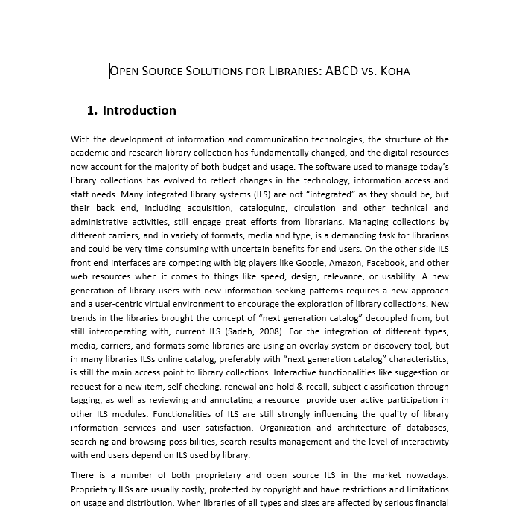
Verzije rada – predrecenzijska verzija rukopisa
engl. preprint; submitted manuscript
verzija rukopisa koja je inicijalno poslana izdavaču na razmatranje za objavljivanje
sadržajno se potencijalno razlikuje od rukopisa prihvaćenog za objavljivanje i/ili objavljenog PDF-a rada jer u nju nisu ugrađene izmjene koje su recenzenti tražili od autora tijekom recenzijskog postupka

Slide 76
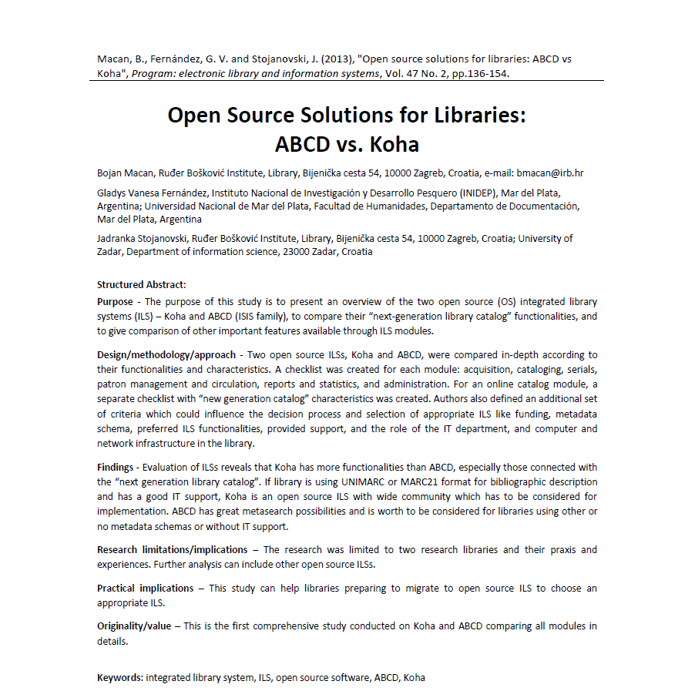
Verzije rada – verzija rukopisa prihvaćena za objavljivanje
engl. postprint; author accepted manuscript (AAM)
verzija rukopisa koja je prošla recenzijski postupak te je prihvaćena za objavljivanje
sadržajno je identičan objavljenom PDF-u rada, a od njega se razlikuje jedino grafički (prijelom rukopisa prihvaćenog za objavljivanje radi sam autor, dok prijelom objavljenog PDF-a rada radi izdavač)
primjer 1; primjer 2; primjer 3

Slide 77
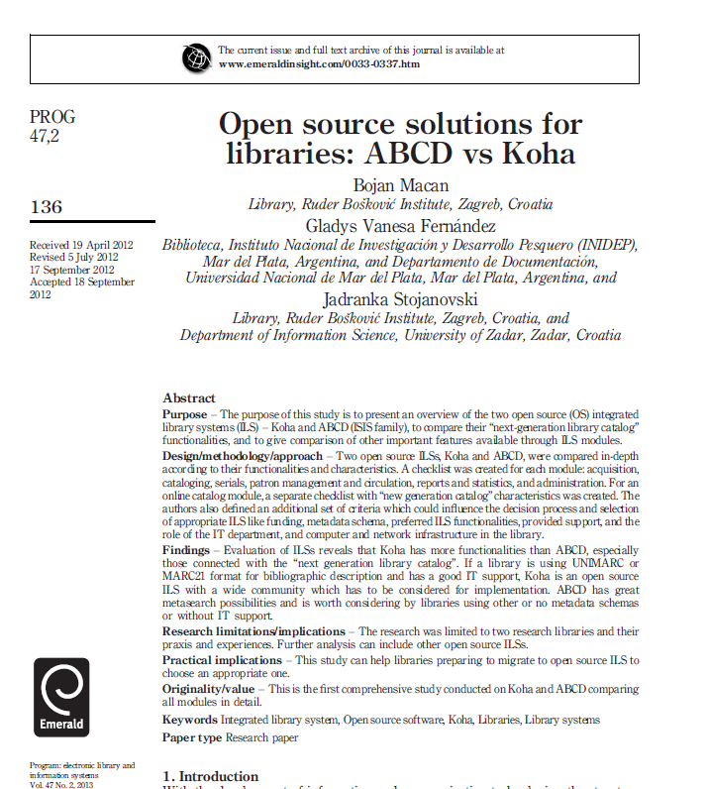
Verzije rada – objavljena/završna verzija rada
tzv. izdavačeva verzija rada, izdavačev PDF
engl. version of record, published PDF etc.
završna, službeno objavljena verzija rada (najčešće u PDF formatu)
sadržajno je identična rukopisu prihvaćenom za objavljivanje, no od njega se razlikuje vizualno jer prijelom objavljenog PDF-a rada izrađuje sam izdavač (sadrži logo izdavača, grafički prijelom i sl.)
objavljena verzija rada se najčešće ne smije pohraniti u institucijski repozitorij u otvorenom pristupu, osim ako to izdavač ne dozvoljava i/ili rad nije objavljen pod nekom od Creative Commons licencija.

Slide 78
‘Author addendum’
dodatak ugovoru koji autori potpisuju s izdavačima pomoću kojeg autori osiguravaju zadržavanja određenih segmenata autorskog prava prilikom objave rada (npr., pravo korištenja u nastavi, pohranjivanja rada u digitalni repozitorij i omogućavanje otvorenog pristupa i dr.)
nakladnici ih mogu, ali i ne moraju uvažiti
postoje gotovi primjerci takvih dodataka ugovoru koji se mogu iskoristiti:
  Scholar’s Copyright Addendum Engine
    omogućuje automatsko generiranje nekoliko različitih verzija dodatka ugovoru
    napomena: ne upisivati sljedeća hrvatska slova: č, ć, š, ž, đ (greška u aplikaciji)
  primjeri dodataka ugovoru iz svijeta

Slide 79

Creative Commons licencije
postoji više vrsta Creative Commons licencija koje se razlikuju po svojoj otvorenosti s obzirom na atribuciju (BY), dopuštanje preinaka (ND), komercijalne upotrebe djela (NC) i obveze daljnjeg dijeljenja novonastalog djela pod istom licencijom (SA):
CC 0 | SA - ShareAlike
CC BY | ND - NoDerivs
CC BY-SA | NC - NonCommercial
CC BY-ND
CC BY-NC
CC BY-NC-SA
CC BY-NC-ND

Slide 80
Creative Commons licencije
objavljeni članak se licencira otvorenom Creative Commons (CC) licencijom
objavljivanje radova pod nekom od CC licencija u časopisima vrlo često za sobom povlači naplaćivanje troškova objavljivanja rada od samog autora/ustanove/projekta
radovi objavljeni pod CC licencijama su obavezno besplatno dostupni krajnjim čitateljima
ovisno o vrsti CC licencije korisnici imaju i dodatna prava (prerade, komercijalne upotrebe uz eventualnu obavezu dijeljenja novonastalog djela pod istom otvorenom licencijom)
radovi objavljeni pod bilo kojom CC licencijom se mogu slobodno dijeliti u otvorenom pristupu putem digitalnih repozitorija (npr. FULIR-a), CROSBI-ja, društvenih mreža i dr.

Slide 81
Koja prava sam zadržao objavljivanjem članka u časopisu?
provjerite što piše u ugovoru s izdavačem koji je potpisao autor za korespodenciju
provjerite kakva je politika izdavača o samoarhiviranju i stavljanju rada u otvoreni pristup na Sherpa/RoMEO portalu
proučite politiku izdavača (pojedini časopisi nekog časopisa mogu imati zasebnu politiku)
  npr. Elsevier: https://www.elsevier.com/about/company-information/policies#accepted-author-manuscript
  Springer: http://www.springer.com/gp/open-access/authors-rights/self-archiving-policy/2124

Slide 82
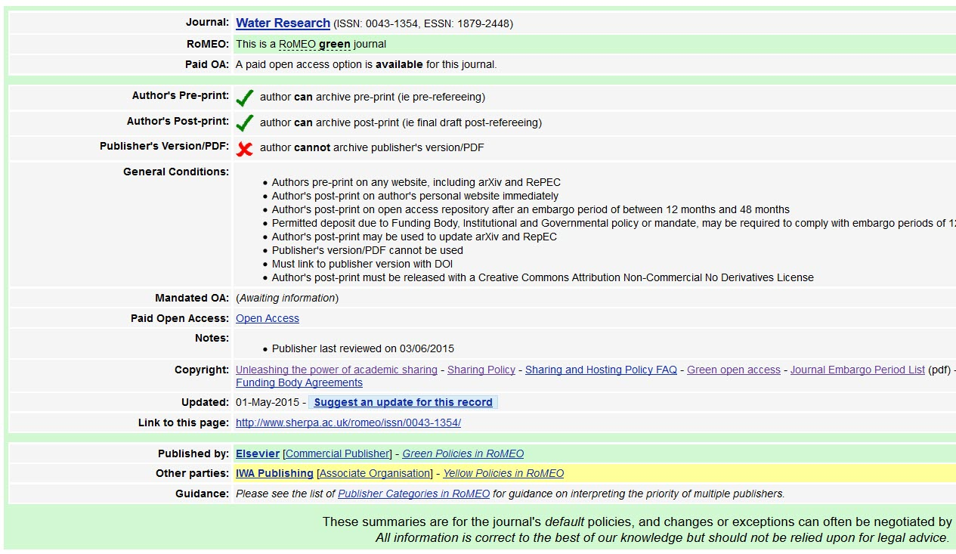

Slide 83
Plan S
mogućnosti ostvarivanja otvorenog pristupa publikacijama sukladno Planu S
  objavljivanje radova u OA časopisima ili OA platformama (bez plaćanja troškova objavljivanja)
  objavljivanje radova u OA časopisima ili OA platformama uz plaćanje troškova objavljivanja s projekata financijera koji podržavaju Plan S
  pohranjivanje završne verzije rukopisa prihvaćenog za objavljivanje ili službenog PDF-a rada u Plan S kompatibilan digitalni repozitorij
    odmah OA (bez embarga)
    pohranjena verzija rada mora biti dostupna pod CC-BY licencijom
  u prijelaznom razdoblju će biti moguće objavljivati i u hibridnim časopisima koji će u određenom razdoblju prijeći u potpuno OA časopis

Slide 84




Gdje pohraniti svoje radove?

Slide 85
Bojan Macan
bmacan@irb.hr
openaire@lib.irb.hr

Slide 86
Otvoreni istraživački podaci, njihova uloga i važnost
Kako pripremiti istraživačke podatke za pohranu i korištenje? Izrada plana upravljanja istraživačkim podacima
19. veljače 2019., HAZU, Zagreb
Alen Vodopijevec [alen@irb.hr]
Centar za znanstvene informacije
Institut Ruđer Bošković

Slide 87
ZNANJE
INFORMACIJE
PODACI

Slide 88
Istraživački podaci
Kvantitativni i kvalitativni podaci koji su:
prikupljeni,
zabilježeni ili
generirani
s namjerom da ih se analizira i tako dođe do originalnih znanstvenih rezultata.

Slide 89
Razine obrađenosti podataka
Sirovi, inicijalno prikupljeni istraživački podaci (engl. raw/initially processed data)
Istraživački podaci pripremljeni za analizu
(engl. research ready processed data)
Objavljeni izlazni podaci koji su rezultat provedene analize istraživačkih podataka
(engl. published output dataset)
Verzija podataka prilagođena prezentaciji
(engl. published catalogue type representation of published output dataset)

Slide 90
Zašto brinuti o podacima?
povećavanje utjecaja znanstveno-istraživakog rada (vidljivost)
izbjegava se dupliciranje financijskih troškova, vremena i truda (smanjenje troškova)
podaci ostaju pohranjeni za buduća istraživanja i edukaciju (validacija, sekundarne analize, obrazovanje)
ubrzavanje istraživačkih procesa
ažurnim Planom upravljanja istraživačkim podacima pojednostavljuje se izrada završnih izvještaja za financijera.

Slide 91
“I want it all, and I want it now”
1985.
  87% znanstvenika tvrdi da bi podijelilo svoje podatke kad bi ih netko tražio
  59% ih tvrdi da njihovi kolege nisu bili voljni podijeliti podatke na upit
  Strahovi društvenjaka: mogućnost da će ih netko prestići u analizama i objavi rada ako objave podatke
  Strahovi prirodnjaka: financijske prirode, strah od gubitka patenata i gubitak novih natječaja
  Ceci, S. J. Scientists’ Attitudes toward Data Sharing. Science, Technology, & Human Values 13, 45–52 (1988).
  https://doi.org/10.1177%2F0162243988013001-206
“Thus this appears to be the right time for those of us responsible for the training of future generations of scientists to introduce into our training some activities designed to inculcate the hallmark norms of science, including data sharing.”

Slide 92

GENOME projekt
1990. Početak projekta sekvencioniranja ljudskog genoma
1996. “Bermuda principles”
2003. Projekt je uspješno završen
http://www.genome.gov/10001772
http://unlockinglifescode.org/timeline?tid=4
ftp://ftp.ensembl.org/pub/release-77/fasta/homo_sapiens/dna/

Slide 93
Primjeri dobre prakse
Genomika, paleogenetika, astrofizika, meteorologija …
Tradicija brige o podacima u društvenim znanostima
  CESSDA ERIC

Slide 94
Zašto objava podataka još nije standard?
Prepreke
Sustav nagrađivanja i napredovanja u znanosti
Trud i vrijeme uloženo u pripremu podataka za objavu
Etička pitanja, problem osjetljivosti podataka
Upitna upotrebljivost
Zhu, Y. Open-access policy and data-sharing practice in UK academia. Journal of Information Science 016555151882317 (2019). doi:10.1177/0165551518823174

Slide 95
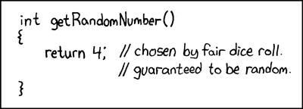
Ponovljvost istraživanja / reproducibilnost
Istovremeno:
korist
prepreka (“pozitivni rezultati”, “publish or perish”)
Boulbes, D. R. et al. A Survey on Data Reproducibility and the Effect of Publication Process on the Ethical Reporting of Laboratory Research. Clin Cancer Res 24, 3447–3455 (2018).
https://doi.org/10.1158%2F1078-0432.ccr-18-0227
http://xkcd.com/221/

Slide 96
Akcija
Prilagodbe u sustavu nagrađivanja i napredovanja u znanosti
Poticanje objave (i) “negativnih” rezultata
Promocija otvorene znanosti, podizanje stupnja osviještenosti o dobrobitima dijeljenja i objave istraživačkih podataka (pogotovo kod mlađih istraživača)
Promocija (pravilnog načina) citiranja objavljenih podataka u publikacijama
(neformalno vs. formalno citiranje)
Boulbes, D. R. et al. A Survey on Data Reproducibility and the Effect of Publication Process on the Ethical Reporting of Laboratory Research. Clin Cancer Res 24, 3447–3455 (2018). https://doi.org/10.1158%2F1078-0432.ccr-18-0227
Politike financijera

Slide 97
EK - H2020 Open Data Pilot
obveza pohrane i objave istraživačkih podataka nastalih u okviru projekata financiranih od strane EK u sklopu okvirnog programa Obzor 2020
2017. revidirani dokument EK proširuje obavezu sudjelovanja u pilotu na sva H2020 programska područja
https://www.openaire.eu/what-is-the-open-research-data-pilot

Slide 98
Data Pilot - obaveze
izrada plana upravljanja istraživačkim podacima tijekom prvih 6 mjeseci trajanja projekta
pohrana u digitalne repozitorije istraživačkih podataka - institucijski/tematski digitalni repozitoriji ili ZENODO)
omogućavanje pristupa podacima, njihovog rudarenja (engl. data mining), reprodukcije i diseminacije u otvorenom pristupu (CC-BY ili CC0 licenca)
dokumentacija - pružanje informacija o alatima i instrumentima potrebnim za validaciju rezultata

Slide 99
Data Pilot – mogućnost izuzeća (eng. opt-out)
Mogućnost izuzeća od obveze pohranjivanja
istraživačkih podataka u digitalne repozitorije
u otvorenom pristupu:
očekuje se komercijalizacija rezultata istraživanja
“osjetljivost” podataka
ugrožavanje postizanja glavnog cilja istraživanja
projekt kao rezultat svojih aktivnosti neće imati nikakve istraživačke podatke

Slide 100
Plan upravljanja istraživačkim podacima I
Prikupljanje podataka
  Kakvi podaci se prikupljaju, način prikupljanja
Dokumentacija i metapodaci
  Kojim metapodacima ćete opisati podatke i koje ćete priložiti dokumente
Pravna i etička pitanja
  Postoje li dvojbe vezano uz etička pitanja te ima li potencijalnih pravnih zapreka
Pohrana i sigurnosne kopije
  Kako ćete pohranjivati podatke tijekom istraživanja te na koji način ćete brinuti o sigurnosnim kopijama? Na koji način će biti riješeno pitanje kontrole pristupa podacima?
Odabir podataka za trajnu pohranu
  Koji podaci i u kojem obliku će se čuvati? Postoji li plan za dugotrajno očuvanje?

Slide 101
Plan upravljanja istraživačkim podacima II
Dijeljenje podataka
  Koje podatke ćete objaviti i na koji način ćete ih dijeliti? Da li će postojati neke restrikcije kod pristupa podacima?
Odgovornosti i resursi
  Tko će biti odgovoran za upravljanje podacima unutar projekta? Koji će dodatni resursi biti potrebni za provođenje ovog plana?
https://dmponline.dcc.ac.uk/
Sign in with institutional credentials ⇒ AAI@EduHr

Slide 102
Infrastruktura
Tehnička
Predmetni i disciplinarni repozitoriji https://www.re3data.org/
Zenodo platforma (OpenAIRE) https://www.zenodo.org
Institucijski repozitoriji - DABAR https://dabar.srce.hr
Organizacijska
Knjižnice!
  Arhiv podataka za društvene znanosti pri FFZG, članstvo u CESSDA ERIC

Slide 103
Podaci kao nova vrsta građe
Koliko se uklapaju u tradicionalne knjižnične usluge i građu
Iskustvo knjižnica u odabiru, čuvanju i zaštiti građe, metapodacima, pronalaženju i osiguravanju pristupa građi, održavanju digitalnih repozitorija
Organiziranje, opisivanje, čuvanje i dijeljenje podataka - nova obveza i interes znanstvenika

Slide 104
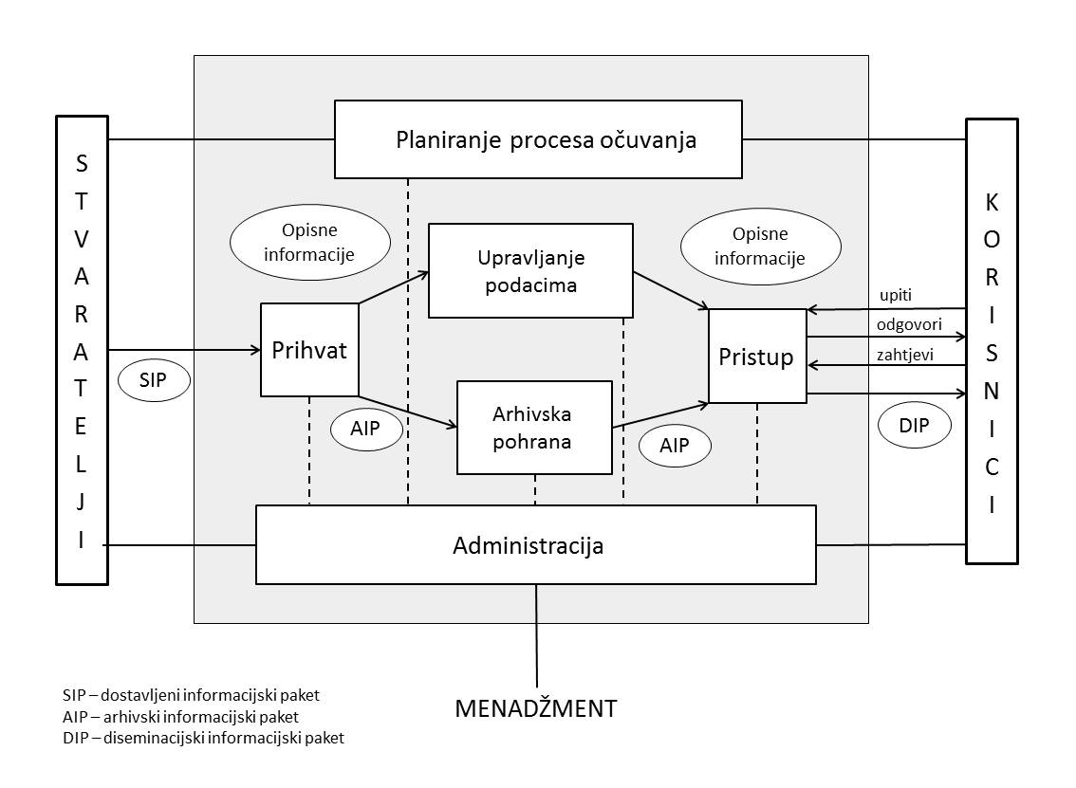
OAIS
Referentni
model
https://public.ccsds.org/Pubs/650x0m2.pdf

Slide 105
“Fair play” u znanstvenom šesnaestercu
FAIR Data principi
Findability - možemo li jednostavno pronaći relevantan skup podataka?
Accessibility - da li je moguć nesmetan pristup?
Interoperability - koriste li se uobičajeni standardi?
Reusability - jesu li podaci dobro dokumentirani, koriste li se adekvatne licencije?

Slide 106
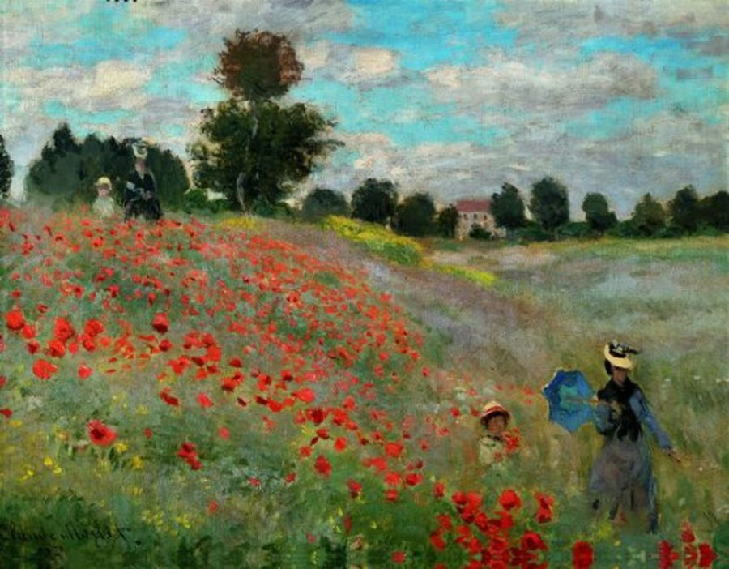
Odgovornost
Preko 90% generiranih podataka u povijesti čovječanstva nastalo je u proteklih par godina [ https://discover.sap.com/human-face-big-data/en_us/index.html ]
Analiziramo ih, objavljujemo radove, napredujemo u znanstvenim zvanjima
Kako ćemo iskoristiti saznanja i spoznaje do kojih dolazimo?
1873. Claude Monet – Poppies

Slide 107

Pitanja
Komentari
Kritike
Iskustva
https://pixabay.com/en/perspective-3d-triangle-circle-3785866/

Slide 108
izv. prof. dr. sc. Jadranka Stojanovski
Sveučilište u Zadru/Institut Ruđer Bošković
Vrednovanje i prosudba znanstvenog rada u kontekstu otvorenosti

Slide 109
Osnovne vrste
kvalitativna
  recenzijski postupak (prije, za vrijeme i nakon objave rada)
kvantitativna
  broj radova
  citati
  ko-citatne i ko-autorske analize
  različiti metrički pokazatelji
  korištenje (posjeti i preuzimanja)

Slide 110
Recenzijski postupak

Slide 111
Recenzijski postupak
ocjenjivanje rezultata istraživanja u odnosu na kompetencije, značaj i originalnost, koje provode kvalificirani stručnjaci
okosnica cijelog sustava znanstvenog izdavaštva
najčešće uključuje recenziju najmanje dva anonimna recenzenta, a u idealnoj situaciji to su dobronamjerni kolege iz uskog znanstvenog područja čiji je osnovni zadatak da rad učine boljim
u praksi je recenzijski postupak vrlo daleko od ovog koncepta, a za autore radova nerijetko stresan

Slide 112
Manjkavosti recenzijskog postupka
recenzenti se nerijetko ne slažu međusobno (kada se radi o prihvaćanju ili odbijanju određenog rada)
recenzentu je najčešće na raspolaganju samo rukopis – nemogućnost uvida u istraživačke podatke i ostale materijale ima kao posljedicu vrlo teško prepoznavanje lažiranih, izmišljenih ili krivo interpretiranih podataka
recenzent se može zalagati samo za svoje viđenje istraživačkog problema i/ili može odbiti rad teme kojom se osobno bavi
ne unaprjeđuju kvalitetu rada (barem ne u dovoljnoj mjeri) – Cochrane studije
spor, skup, nepouzdan, subjektivan (Wager&Jefferson, 2001)
nedostupna recenzija ne može pozitivno utjecati na reputaciju recenzenta
autori sami sugeriraju recenzente, birajući one koji su im skloni
Slučaj lažnih identiteta „recenzenata“, kako bi se recenzije dogovoreno odvijale isključivo u krugu određenog broja znanstvenika, imao je za posljedicu retrakcije čak 60 radova iz časopisa Journal of Vibration and Control.

Slide 113
Otvorena recenzija

Slide 114
Otvorena recenzija
autor – aktivno sudjeluje
recenzent – javno objavljuje svoju recenziju
javnost – javno komentira
urednik odlučuje
  bez anonimnosti - objavljivanje recenzije i/ili otkrivanje identiteta recenzenta
Primjeri: BMC Cancer, Biology Direct, Environmental Health, Trials, BMJ Open, the European Molecular Biology Organization – EMBO, Atmospheric Chemistry and Physics, GigaScience, MDPI Journals, eLife, F1000Research

Slide 115
Otvorena recenzija - prednosti
recenzenti su "taktičniji i konstruktivniji" nego kada su anonimni
mogućnost poštenije recenzije - sprječava recenzente da slijede isključivo svoje individualno viđenje problematike
otkrivanje sukoba interesa recenzenata
unaprjeđena kvaliteta recenzije, recenzenti se više trude
recenzija se može dodatno vrednovati kao znanstveni doprinos

Slide 116
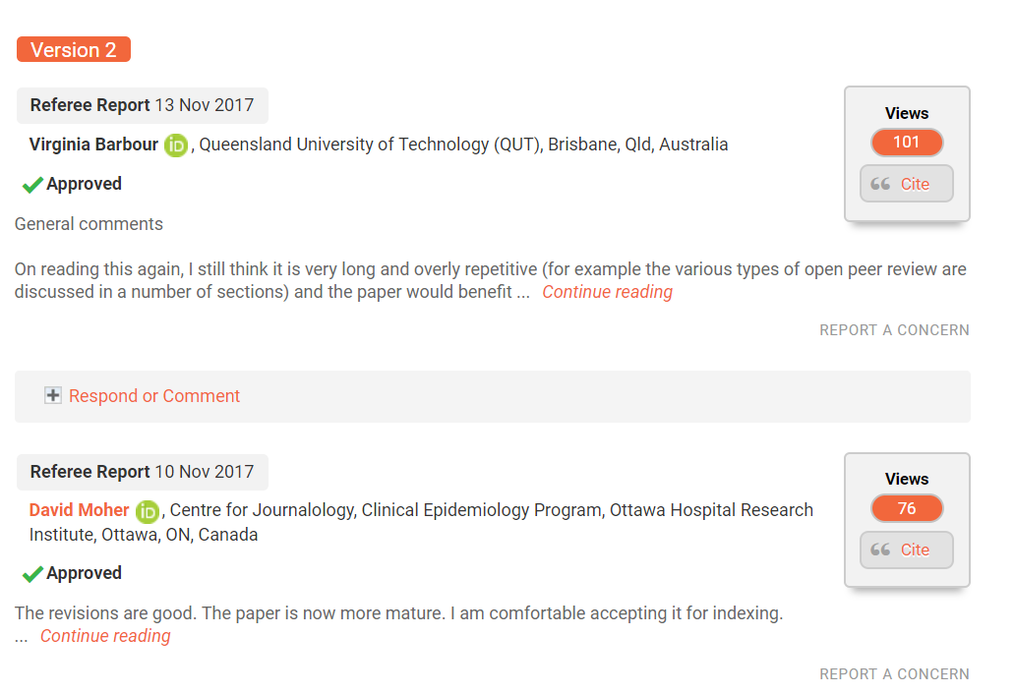
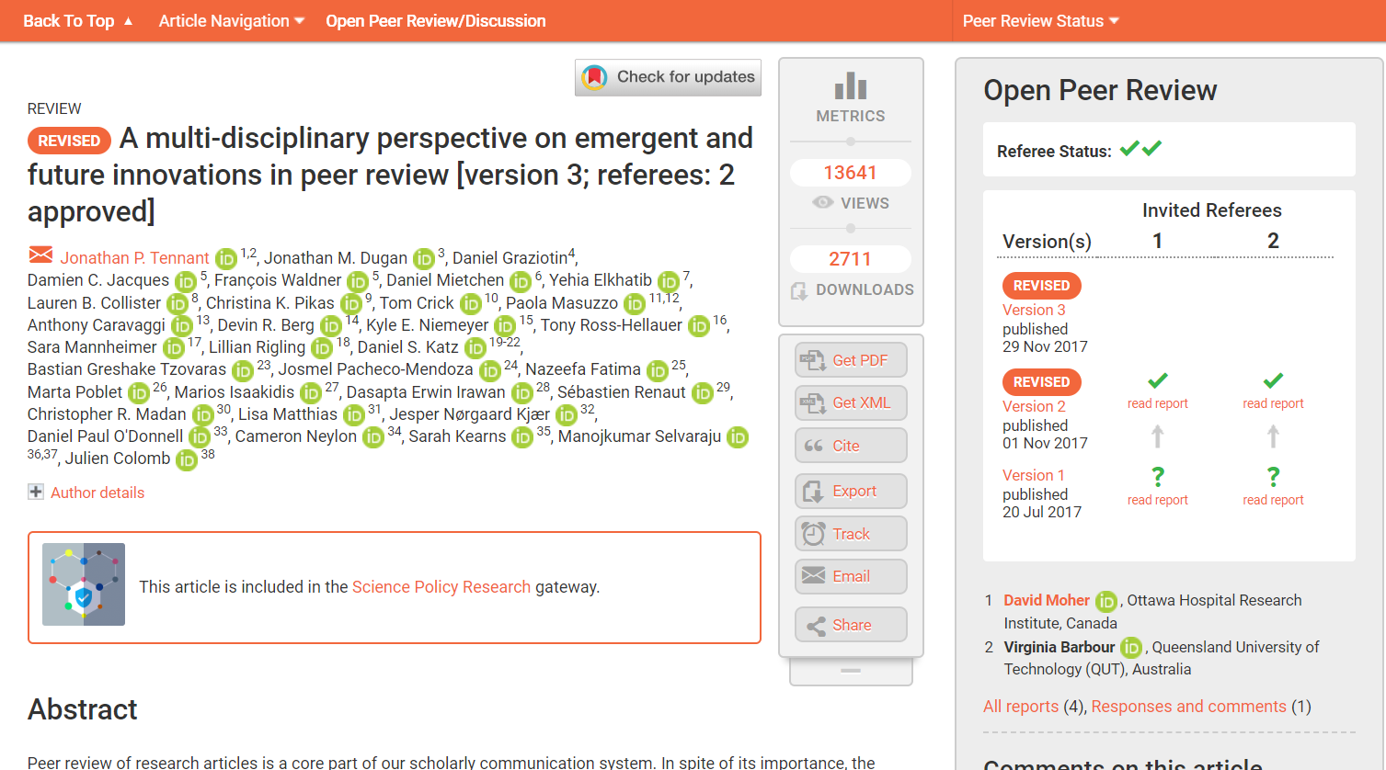
F1000Research primjer

Slide 117
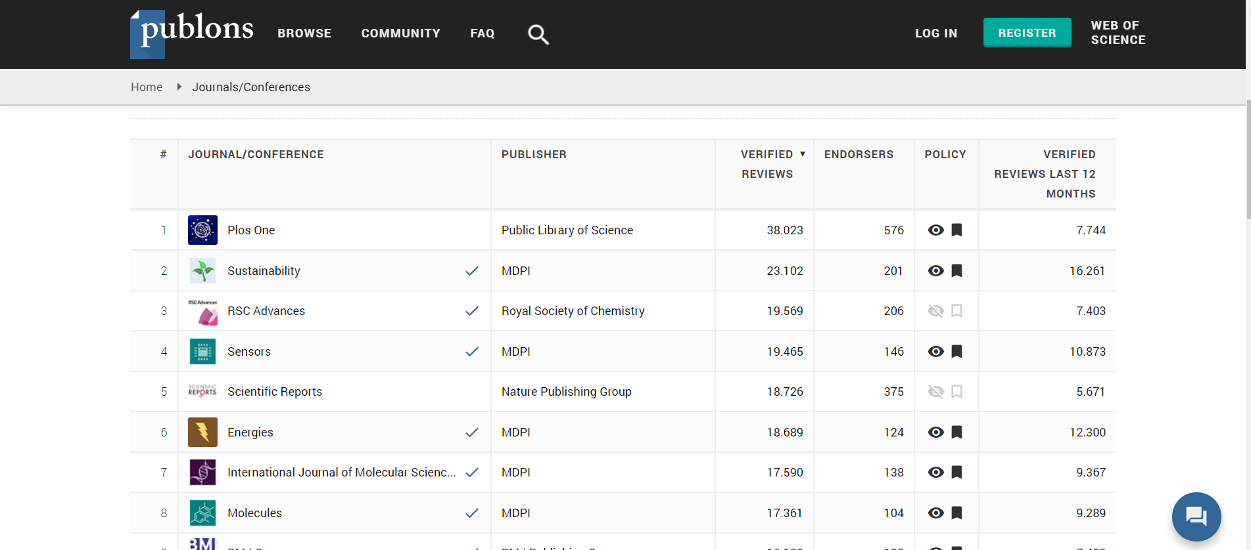
Publons

Slide 118
Prosudba znanosti

Slide 119
Tradicionalna metrika
broj radova
broj citata (WoSCC, Scopus, Google Scholar i drugi izvori)
mogu se agregirati na različite načine
objekt prosudbe može biti pojedini rad, publikacija/časopis, autor/istraživač, projekt, istraživačka jedinica, ustanova, država

Slide 120
„Like nuclear energy, the impact factor is a mixed blessing. I expected it to be used constructively while recognizing that in the wrong hands it might be abused.”
Eugene Garfield
Metrički indikatori
Journal Impact Factor – JIF (Garfield, 1972)
h-index (Hirsch, 2005)
field normalized citation indicators (Waltman & van Eck, 2013)
Eigenfactor (Bergstrom, West & Wiseman, 2008)
SJR (Gonzalez-Pereira, Guerrero-Bote, & Moya-Anegon, 2010)
SNIP (Moed, 2010)
CiteScore (Elsevier, 2016)
i dr.

Slide 121
Dva osnovna tipa metrike
svaki citat je jednako vrijedan (uključujući samocitate) – Impact factor, 5-year Impact factor, broj citata, h-index
neki citati vrijede više od drugih – SJR, Eigenfactor, Article influence

Slide 122
Prosudba u Hrvatskoj

Slide 123
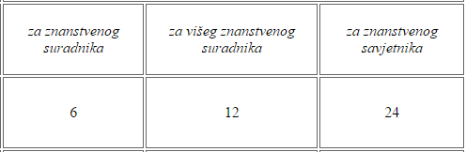
Pravilnik o uvjetima za izbor u zn. zvanja
Broj potrebnih znanstvenih radova objavljenih u časopisima uključenim u bazu SCI-Expanded.
Za izbor u znanstvena zvanja kandidat mora najmanje jednu trećinu od ukupnog broja radova potrebnih za izbor objaviti u časopisima s faktorom odjeka (Impact Factor, IF) u prvom (Q1) odnosno drugom kvartilu (Q2).
znanstvena knjiga objavljena na jednom od svjetskih jezika i u izdanju međunarodnog izdavača (sa sjedištem/podružnicama u više zemalja: McGraw-Hill, Springer, Elsevier idr.): 30 bodova
Radovi (1, 1 odnosno 2) navedeni u stupcu A1 označeni s (4) moraju biti objavljeni u časopisima (tehničkog područja) za koje citatna baza ISI Web of Knowledge u svom izvješću o citiranosti (JCR) izračunava faktor odjeka (IF), a čija vrijednost mora biti ≥ 0.2.
Moguće je zamijeniti radove iz skupine a2 radovima iz skupine a1, kao i radove iz skupine a3 radovima iz skupina a1 i a2. Pritom rad iz skupine a1 zamjenjuje dva rada skupine a2, a rad iz skupine a2 zamjenjuje dva rada iz skupine a3. Konzistentno tome rad skupine a1 može zamijeniti četiri rada skupine a3. Bodovno izraženo rad iz skupine a1 vrijedi 1 bod, rad iz skupine a2 vrijedi 0,5 bodova, a rad iz skupine a3 vrijedi 0,25 bodova.
Od ukupnog broja radova objavljenih u kategoriji a1 kandidat mora imati najmanje jednu trećinu radova objavljenu u časopisima s natprosječnim faktorom odjeka (Impact Factor, IF), odnosno u kategoriji drugog kvartila (Q2), prema klasifikaciji JCR (Journal Citation Report) citatne baze ISI Web of Knowledge u polju u kojem se kandidat bira.
Za izbor u znanstveno zvanje višeg znanstvenog suradnika i znanstvenog savjetnika kandidat mora u najmanje jednoj trećini radova potrebnih za izbor biti glavni autor. Glavni je autor nositelj problematike i corresponding autor.
Vrijednost (veličina) kvalitativnog kriterija K utvrđuje se kao zbroj omjera IF-a časopisa u kojem je rad objavljen i medijana IF-a predmetne kategorije (Subject Category Summary List) u koju časopis svrstava citatnu bazu ISI Web of Knowledge u svom izvješću o citiranosti časopisa JCR ((Journal Citation Report), pomnožen s faktorom doprinosa Fd kandidata

Slide 124
Pravilnik o uvjetima za izbor u zn. zvanja
kategorije manje i više „vrijednih” časopisa
različite bibliografske i citatne baze podataka – slabo poznavanje povijesti, uloge, postupka selekcije i indeksiranja časopisa
kvantiteta, umjesto kvalitete (+nema gradacije obzirom na zvanje)
složeniji indikatori – potenciraju nerazumijevanje osnovnih
prosudba kvalitete prema “pakiranju” – ulazi i u područje društvenih i humanističkih znanosti

Slide 125
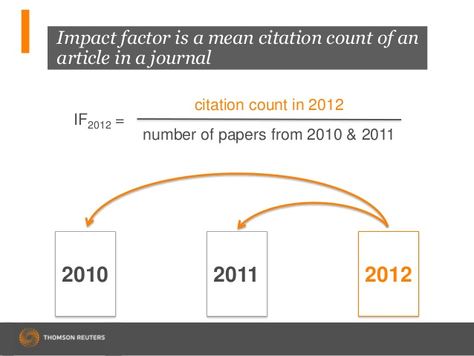
Čimbenik utjecaja
Notes:
ako je časopis u 2010 objavio 40 radova, u 2011 60 radova, a u 2012 su ti radovi prikupili 100 citata, onda će IF biti 1

Slide 126
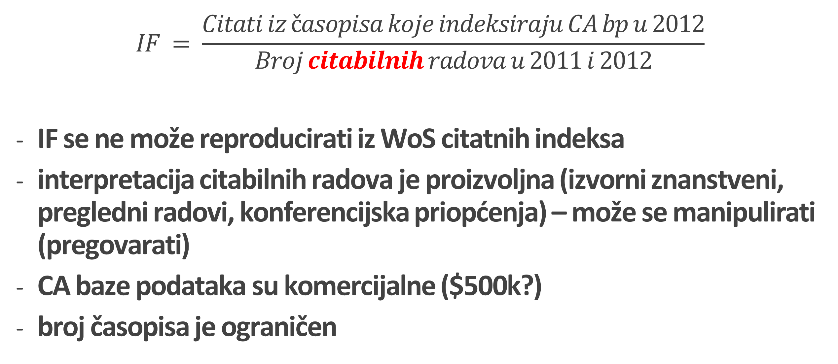
Što je zapravo IF
$$IF = \frac{Citati iz časopisa koje indeksiraju CA bp u 2012}{Broj citabilnih radova u 2011 i 2012}$$
IF se ne može reproducirati iz WoS citatnih indeksa
interpretacija citabilnih radova je proizvoljna (izvorni znanstveni, pregledni radovi, konferencijska priopćenja) – može se manipulirati (pregovarati)
CA baze podataka su komercijalne ($500k?)
broj časopisa je ograničen

Slide 127
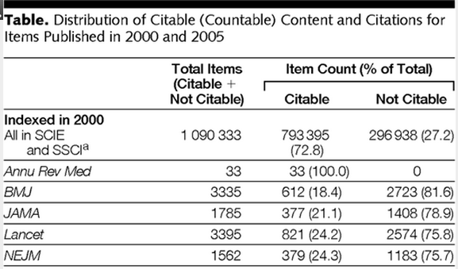
Marie E. McVeigh, MS; Stephen J. Mann. The Journal Impact Factor Denominator. JAMA. 2009;302(10):1107-1109. doi:10.1001/jama.2009.1301.

Slide 128
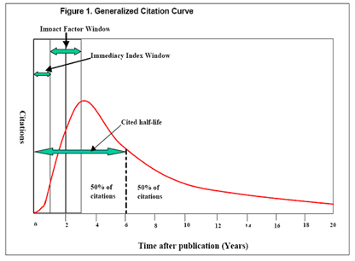

Slide 129
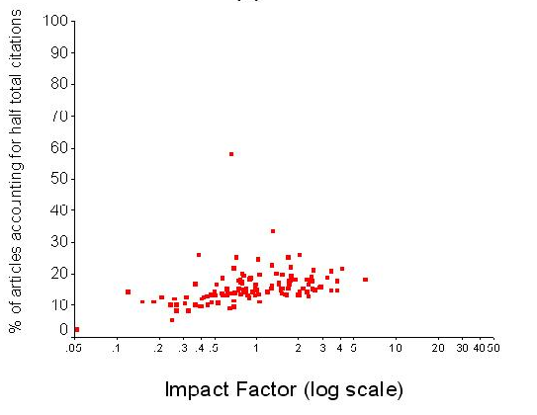
Matematički neodrživ
postotak radova odgovornih za 50% prikupljenih citata

Slide 130
Prosudba u svjetlu otvorene znanosti

Slide 131
Važni dokumenti Europske komisije
Evaluation of Research Careers fully acknowledging Open Science Practices: Rewards, incentives and/or recognition for researchers practicing Open Science (Working Group on Rewards under Open Science, 2017)
Next-generation metrics: Responsible metrics and evaluation for open science (Report of the European Commission Expert Group on Altmetrics, 2017)

Slide 132
Otvorena znanost predstavlja novi pristup znanstvenom procesu koji se temelji na kooperativnom radu, povezan novim alatima za suradnju i novim kanalima za širenje znanja putem digitalnih tehnologija. Otvorena znanost podrazumijeva pomak od standardne prakse objavljivanja rezultata istraživanja u znanstvenim časopisima, prema dijeljenju svih dostupnih podataka i znanja u najranijim fazama istraživačkog procesa. To zahtijeva prelazak s „objavljivanja što je brže moguće“ na „dijeljenje znanja što je prije moguće“

Slide 133
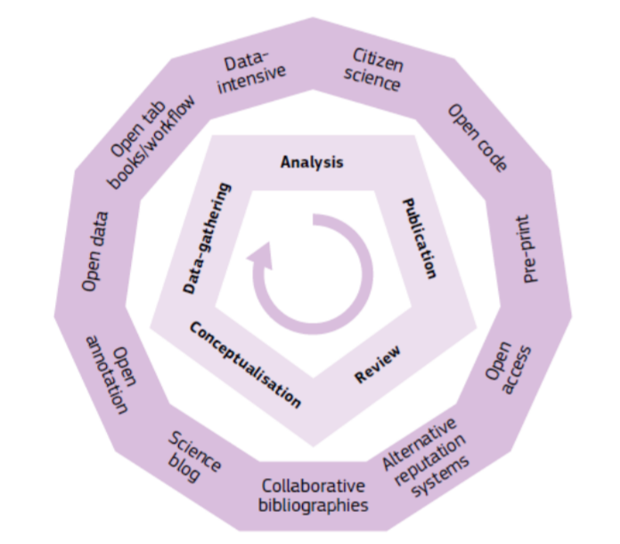
Otvorena znanost: životni ciklus znanstvenog istraživanja i raspoložive tehnologije

Slide 134
Kako bi se potaknula praksa otvorene znanosti, ključno je da se istraživači, koji su ključni čimbenici promjene prema otvorenoj znanosti, potiču i ohrabruju:
  Organizacije koje provode istraživanja (RPO) treba snažno poticati za uključivanje praksi Otvorene Znanosti (OS) pri prosudbama i razvoju karijera
  Financijeri znanstvenih istraživanja (RFO), na regionalnoj, nacionalnoj, EU i međunarodnoj razini, treba snažno poticati da uključe prakse Otvorene Znanosti u kriterije vrednovanja za projektne prijedloge i kao dio prosudbe istraživača.

Slide 135

The San Francisco Declaration on Research Assessment (DORA)
2012. pozvala na procjenu istraživanja na temelju vlastitih zasluga i za prestanak korištenja čimbenika utjecaja časopisa u odlukama o financiranju, zapošljavanju i promicanju.
1167 ustanova i organizacija
13671 pojedinaca/istraživača
potreba da se eliminira upotreba metričkih pokazatelja utemeljenih na časopisu pri razmatranju financiranja, zapošljavanja i napredovanja;
potreba za prosudbom istraživanja na temelju vlastitih zasluga, a ne na temelju časopisa u kojem je istraživanje objavljeno; i
potreba da se iskoriste mogućnosti koje pruža online objavljivanje (kao što je napuštanje nepotrebnih ograničenja u broju riječi, slika i referenci u člancima, te istraživanje novih pokazatelja važnosti i utjecaja)
https://sfdora.org/

Slide 136
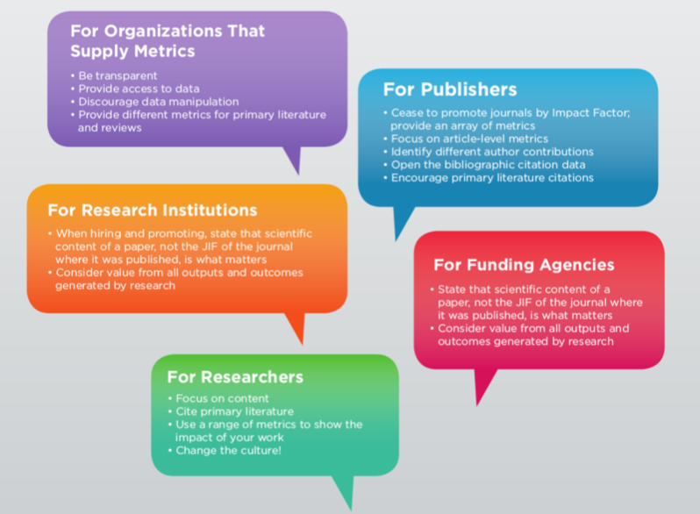
The San Francisco Declaration on Research Assessment (DORA)
Za ustanove:
4. Postavite jasne kriterije koji se koriste za donošenje odluka o zapošljavanju ili napredovanju, jasno naglašavajući, posebno za mlade istraživače, da je znanstveni sadržaj rada mnogo važniji od metrike publikacije ili identiteta časopisa u kojem je objavljen.
5. Za potrebe prosudbe istraživanja, razmotriti vrijednost i utjecaj svih rezultata istraživanja (uključujući skupove podataka i softver) kao dodatak publikacijama, te razmotriti širok raspon mjera utjecaja, uključujući kvalitativne pokazatelje učinka istraživanja, kao što je utjecaj na politike i praksu.

Slide 137
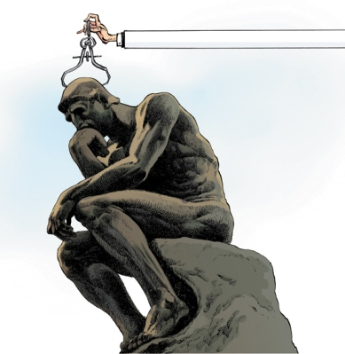
Leiden Manifesto
http://lib.irb.hr/web/en/vijesti/item/1895-leiden_manifesto_research_metrics.html
2015. objavila skupina vodećih scientometričara - postavlja deset načela za korištenje kvantitativnih pokazatelja pri prosudbi istraživanja (Hicks et al., 2015)
2. Ocjena provedbe mora biti usklađena s istraživačkom misijom ustanove, grupe ili istraživača. Ciljevi programa trebaju biti navedeni na početku, a pokazatelji koji se koriste pri prosudbi provedbe trebaju se odnositi na te ciljeve.
3. Zaštita izvrsnosti lokalno relevantnih istraživanja. Znanstvena izvrsnost se ne smije izjednačiti s objavljivanjem na engleskom jeziku. Znanstvenike ne treba prisiljavati da objavljuju u časopisima visokih "impact factor-a", koji su uglavnom locirani u SAD-u, a Web of Science baza podataka također većinom indeksira časopise na engleskom jeziku. Ta vrsta pristranosti posebice je problematična u društvenim i humanističkim znanostima, a i druga područja imaju nacionalno ili regionalno usmjerena istraživanja.
9. Prepoznavanje sustavnih učinaka prosudbe i pokazatelja. Pokazatelji mijenjaju sustav pomoću poticaja koje uspostavljaju i te učinke treba predvidjeti. To ide u prilog korištenju više pokazatelja, jer će korištenje jednog dovesti samo do brzog prilagođavanja znanstvene zajednice, a ne postizanja cilja (povećanje kvalitete znanstvenih istraživanja).
Nature 520, 429–431 (23 April 2015) doi:10.1038/520429a

Slide 138
Amsterdam call for action
Removing barriers to open science
1. Change assessment, evaluation and reward systems in science
2. Facilitate text and data mining of content
3. Improve insight into IPR and issues such as privacy
4. Create transparency on the costs and conditions of academic communication
Developing research infrastructures
5. Introduce FAIR and secure data principles
6. Set up common e-infrastructures
Fostering and creating incentives for open science
7. Adopt open access principles
8. Stimulate new publishing models for knowledge transfer
9. Stimulate evidence-based research on innovations in open science
Mainstreaming and further promoting open science policies
10. Develop, implement, monitor and refine open access plans
Stimulating and embedding open science in science and society
11. Involve researchers and new users in open science
12. Encourage stakeholders to share expertise and information on open science
1. Promijeniti sustav prosudbe, vrednovanja i nagrađivanja u znanosti

Slide 139
Otvorena znanost pruža mogućnost za radikalnu promijenu načina na koji vrednujemo, nagrađujemo i potičemo znanost. Njezin cilj je ubrzati znanstveni napredak i unaprijediti utjecaj znanosti za dobrobit društva. Promjenom načina na koji dijelimo i vrednujemo znanost, možemo osigurati zasluge za bogatstvo rezultata istraživanja i doprinosa koji odražavaju promjenjivu prirodu znanosti.
The Amsterdam Call for Action

Slide 140
…Pretežiti fokus na prestiž predstavlja utrku u kojoj se sudionici natječu brojem publikacija u prestižnim časopisima ili monografijama kod vodećih izdavača, na račun široke razmjene znanja. U konačnici to sprječava napredak znanosti i inovacija , kao i optimalno korištenje znanja.

Slide 141
Preporuke
prosudba temeljena na jednom metričkom indikatoru nije dobra i ne preporuča se…posebice ukoliko je riječ o neodgovarajućem metričkom indikatoru
kombinacija kvalitativne prosudbe (recenzijskog postupka) i široke lepeze metričkih indikatora, pri čemu kvalitativna prosudba treba biti važniji dio

Slide 142
